Slide 1

Microsoft Data School 1기 2차 프로젝트
인천공항 통합 스마트 서비스
2팀 [ 김동현, 김시온, 박명균, 심형은, 오민석, 정민철 ]
Notes:
안녕하세요. 저희 팀은 인천공항 통합 스마트 서비스를 발표할 로드투에어 팀입니다. 반갑습니다

Slide 2
공항에서 오래 기다렸던 경험, 있으신가요?
예측할 수 없었던 기다림에 당황하지 않으셨나요?
Notes:
공항에서 오래 기다렸던 경험, 있으신가요? 예측할 수 없었던 기다림에 당황하지 않으셨나요?

Slide 3
[ROAD 2 AIR] 와 함께라면,
공항은 더이상 기다리는 공간이 아니라,
신속하게, 배려받는, 즐거운 공간이 됩니다.
Notes:
공항은 더이상 기다리는 공간이 아니라, 신속하게, 배려받는, 즐거운 공간이 됩니다.

Slide 4
목차
01
02
03
주제 & 필요성
서비스 구현
서비스
사용자 분석
서비스 기획
유지보수
추가사항
데이터 수집
정적 웹앱
임베딩
AI 챗봇
Power BI
길찾기 서비스
지연 항공 확인 서비스
04
05
06
시연 영상
개선점 및 평가
인공지능 윤리원칙
시연 영상
개선점 및 평가
유지보수
개선사항
AI 윤리 원칙 적용
Notes:
목차는 다음과 같습니다. 주제 및 필요성, 서비스 구현과정부터 결과물까지를 보여드리고 시연영상을 소개드린 후 개선점 및 평가, 인공지능 윤리원칙을 말씀드릴 예정입니다.

Slide 5





팀 소개
팀 철학
'좋은 아이디어'는 '실행'이 되어야 비로소 가치가 생깁니다.
우리는 먼저 움직이고, 시작합니다.
단 2주, 아이디어를 실제 작동하는 서비스로 구현합니다.
사용자의 요구사항을 빠르게 분석하고 즉시 반영하는 팀, ROAD 2 AIR 입니다.
팀원 소개
팀원 | 활동
김동현 | 데이터 수집, 길 찾기 서비스 구현, 지연 항공편 서비스 구현
김시온 | 데이터 수집, 파이프 라인 설계, Power BI, ML
박명균 | 데이터 수집, Power BI, ML, UI/UX
심형은 | 데이터 수집, ML, 서비스 기획, 사용자 분석
오민석 | 데이터 수집, 챗봇 서비스 구현, 테스트 및 디버깅, UI/UX
정민철 | 데이터 수집, Power BI, ML
팀명
ROAD 2 AIR
일정
2025.07.07 ~ 2025.07.18.
특징
-실사용자 중심 MVP 설계 및 구현
-AZURE 기반 빠른 구축, 유연한 확장
-SERVERLESS, NO/LOW-CODE 지향
-실행력, 커뮤니케이션 중심 팀워크
Notes:
저희 팀을 소개하겠습니다. 팀 이름인 로드투에어는 집에서부터 비행기에 탈 때까지의 길을 설계한다는 의미로 지었습니다. 저희는 여행자들의 불편함을 줄이고 이들이 진짜 중요한 순간에 더 집중할 수 있게 하자는 아이디어에서 시작했습니다.
저희팀은 단 2주만에 좋은 아이디어를 실제 작동하는 서비스로 만들었습니다.
6명으로 이루어진 저희 팀은 애저기반의 서버리스, 로우코드 툴을 사용해 각자의 전문성을 바탕으로 협업하였습니다. 저희 팀의 독보적인 장점은 사용자와의 즉각적 커뮤니케이션 능력과 실행력 입니다.

Slide 6


1. 주제 & 필요성
Notes:
그럼 주제와 필요성을 시작으로 저희팀의 성과를 말씀드리겠습니다.

Slide 7

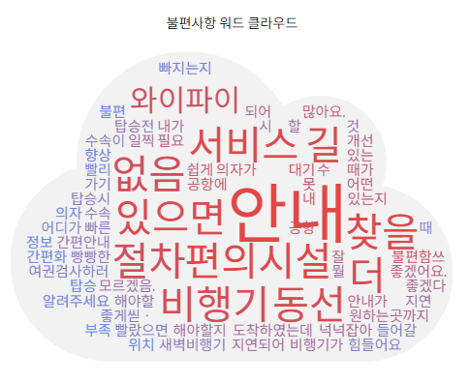
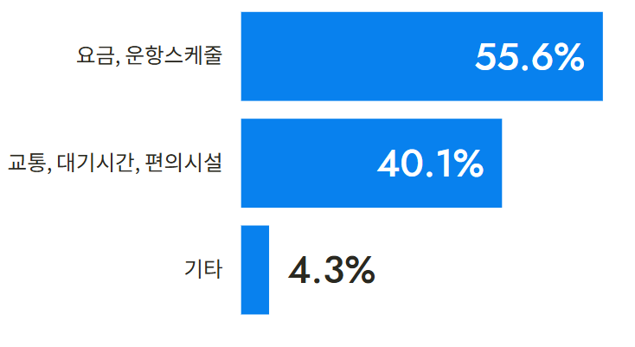
사용자 분석
인천공항 활성화 필요사항
Notes:
한국항공협회에 따르면 인천공항 이용객들이 활성화가 필요하다고 느끼는 요소 중 40%가 교통, 대기시간, 편의시설 개선이었습니다.
실제 저희가 진행한 사용자 설문조사에서도 같은 결과를 확인할 수 있었습니다. 오른쪽 워드클라우드를 보시면 안내, 편의시설, 서비스, 길, 찾기가 크게 표시가 되고 있습니다. 많은 사람들이 공항에서의 기다림, 불충분한 안내에 불편함을 느끼고 있습니다. 저희는 이 고민을 해결하는데 집중했습니다.

Slide 8

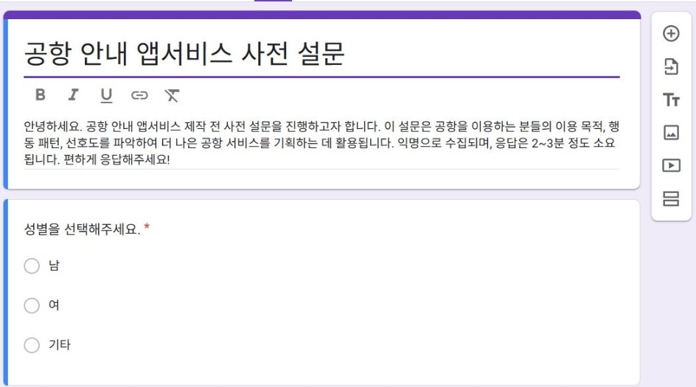
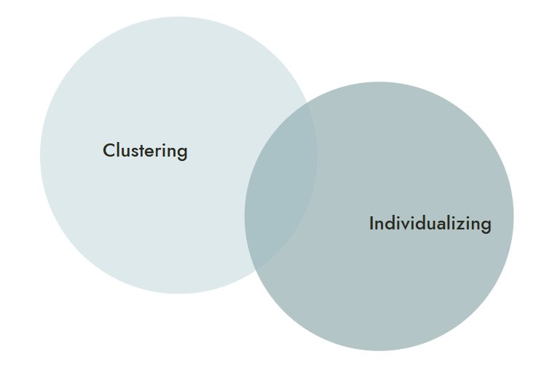
사용자 분석
사용자 특성 분석을 위한 설문 진행
2-way 분석: 군집화 vs 개인화
군집화: 비슷한 사용자들끼리 그룹핑
그룹을 대표하는 특징은 무엇일까?
어떤 요인이 그룹을 구분 짓는데 결정적인 역할을 할까?
빠른 MVP 구상의 초기 단계에서 먼저 적용.
개인화: 개별 사용자들을 위한 맞춤 서비스
성별, 연령, 성격유형에 딱 맞는 활동을 예측/추천해줄수 있을까?
사용자의 어떤 특성이 활동 예측에 결정적인 역할을 할까?
서비스 피드백이 축적 되면 사용자별 개인화, 차별화로 성숙한 서비스 제공.
<문항 구성>
- 성별, 연령, 성격유형
- 공항 이용 목적, 빈도, 동행자, 목적지, 계절
- 탑승 몇 시간 전 도착, 주로 하는 일(쇼핑, 식사, 카페 등)
- 주차장, 안내센터 이용 빈도, 텍스트 vs 시각자료 선호도
Notes:
저희는 설문조사를 통해서 공항 이용자의 특성에 대한 데이터를 수집했습니다.
공항 이용자가 어떻게 나뉘고, 각 군집의 특성은 무엇인지, 성별, 나이 등의 정보를 입력하면 맞춤 서비스를 추천해줄 수 있을까? 하는 질문으로 시작하였습니다.

Slide 9

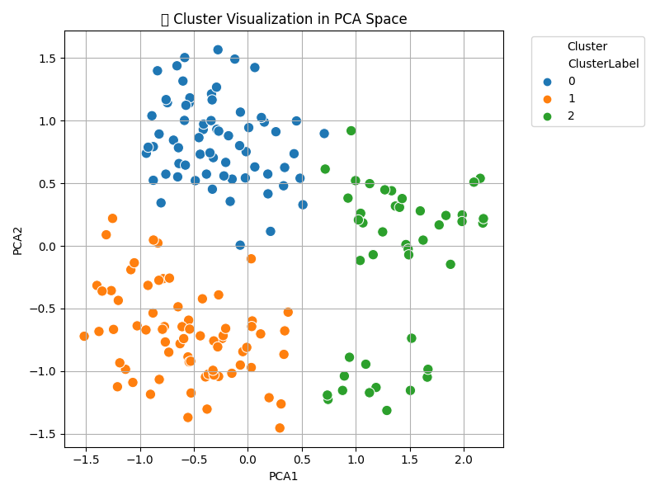
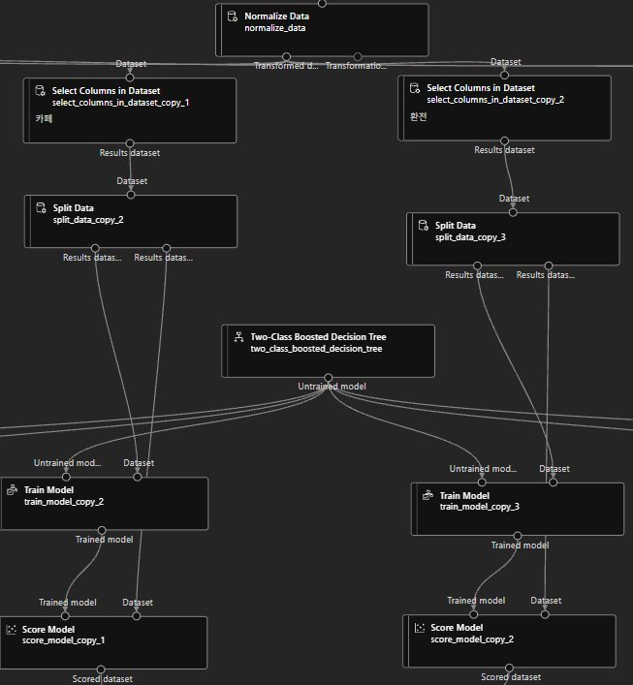
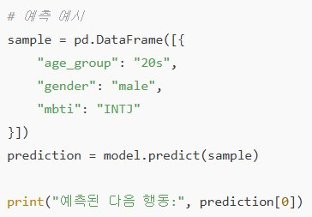
사용자 분석
클러스터별 사용자 특성 분석 (K-means, k=3)
사용자 니즈 예측 (Two-Class Boosted Decision Tree)
구분 | 특성
Cluster 0 | • 남성 100% • 직장동료 동행 23% • 출장, 환승 58% • 주차 사용 최다
Cluster 1 | • 여성 100% • 가족, 친구/연인 동행 42% • 유럽권 29%
Cluster 2 | • 여행 목적 98% • 남:여 7:3 • 친구/연인 동행 56% • 동북아 58%
"사용자의 성별, 연령, 성격, 여행 특성에 따라
공항 대기 시간에 무엇을 할 지 예측하는 분류 모델 고도화"
Notes:
분석 결과, 저희는 사용자를 3개의 클러스터로 구분지을 수 있었습니다. 클러스터는 여행의 목적, 성별, 여행지로 구분됩니다.
분류모델을 사용하여 대기시간동안 추천 활동을 제안하는 모델도 만들었습니다.

Slide 10







사용자 분석
“시간 효율 중시 출장러”
항공편 지연으로 해외 바이어 미팅 일정에 차질이 생길까 고민입니다.​
“케어 안심형 여행자”
엄마랑 애 데리고 짐 들고 다니는데, ​
어디로 가야할 지 한 눈에 보기 어렵더라고요. ​
종이 한 장에 정리된 내용이 있으면 좋겠어요.
“찍고 공유하는 탐험가”
비행기 기다리는 동안 인생샷 어디서 찍지? 요즘 어디가 뜨는지 아세요?
Notes:
사용자는 시간효율중시 출장러, 케어안심형 여행자, 찍고공유하는 탐험가로 이름 붙였고 이들이 어떤 불편함을 느낄지 어떤 서비스를 원할 지 구체화 시켜 보았습니다.

Slide 11

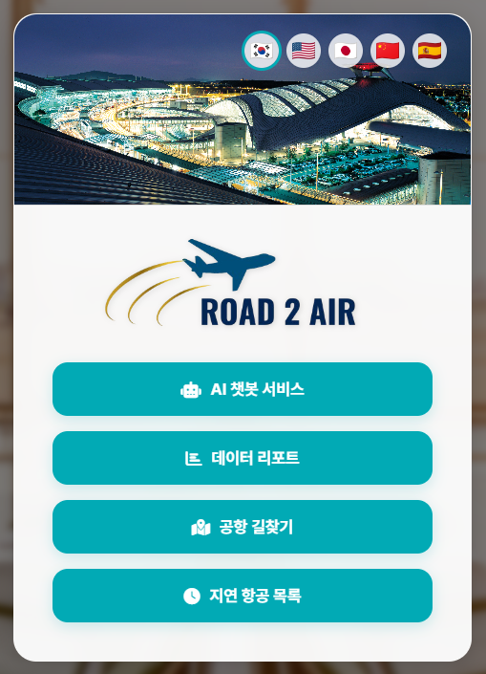
서비스 기획
메인 페이지
사용자 분류별 필요 기능 및 서비스 기획
사용자 분류 | 사용자 Pain Point​ | 기능화 아이디어
“시간 효율 중시 출장러” | • 항공 지연 우려 • 공항까지 소요시간 불확실 • 주차위치, 잔여석 불확실 | • 지연 항공 알림 • 최적 경로 안내: 우리집-공항 • 공항 주차장 정보
“케어 안심형 여행자” | • 아이/노약자 동행 • 앱 조작, 시설 찾기 어려움 • 필요한 정보를 한번에 보기를 원함 | • 챗봇 서비스+음성 입력 • 한 눈에 보는 공항 대시보드
“찍고 공유하는 탐험가” | • 항공 지연 시 할거리/볼거리 부족 • 포토존, 맛집, SNS용 찍을거리 필요 | • 챗봇 서비스+외국어 기능 • 최적 경로 안내: 공항내 포토존, 맛집
Notes:
시간효율중시 출장러는 바쁩니다. 공항에서 직장 상사, 부하직원 만나서 빨리 비행기타고 출국해야됩니다. 비행기가 얼마나 지연되는지? 집에서 공항까지 얼마나 걸리나요, 주차장 자리남았나요를 궁금해합니다.
케어 안심형 여행자는 아이나 노인과 동행합니다. 혹은 시니어층의 사람들입니다. 앱을 열어서 잘 보이지도 않고 타자 치는것도 힘들고, 애가 타자치는 사이 없어집니다. 그래서 말로 질문할 수 있는 챗봇서비스를 도입하여 메뉴 안 찾아도 되고요, 챗봇 켜서 말로 하면 됩니다. 이것도 힘들다, 하면 파워비아이 대시보드 한장 인쇄 해서 공항가면 됩니다.
찍고 공유하는 탐험가 챗봇으로 맛집 어디야? 포토존 어디야? 물어보면 잘 알려줍니다. 또 중국어, 영어, 스페인어, 불어 됩니다. 편합니다.

Slide 12
서비스 기획
ROAD 2 AIR의 MVP 최적화에 적합한 클라우드는? Azure vs AWS/GCP
핵심 요구사항 | 사용한 AZURE 기능 | AZURE 장점 | AWS/GCP대비 차이
MVP 빠른 제작 | • Azure Function • Azure Event Hub • Static Web App | • 서버리스 구조로 빠른 처리 • GUI기반 테스트 환경 제공 • 정적 프론트엔드 앱 배포가 간편 •GitHub Actions 기반 CI/CD 자동화 내장 | • AWS Lambda, EventBridge는 초기설정 복잡 • GCP Cloud Functions에서는 인증 구성, 연결 복잡
머신러닝: 고객 니즈 분석 | • Azure ML | • 동일인증 체계로 다양한 Storage 접근 용이 • MLOps 자동화 용이 • 모델 생애주기 관리 용이(모니터링, 드리프트 탐지) | • AWS SageMaker, Bedrock는 UI 복잡, IAM 설정 필요 • GCP BigQuery, Vertex AI는 대규모 예측 모델 고도화 시 우수 • Vertex 비용 부담 큼
LLM 활용 챗봇 구현 | • Azure Open AI | • LLM 응답속도 안정적, 관리형 API • 기업 보안, 규제 준수 환경 통합 | • GCP PaLM2도 강력, 직접 인증, 네트워크 구성 필요 • AWS Bedrock는 모델마다 API 형식 상이
시각화 및 공유 | • Power BI • Direct Query | • Live 대시보드 공유/임베딩 간단 • Excel, SQL, Teams와 연동 용이 | • AWS QuickSight는 실시간 연결 미흡, 주기적 새로고침 • GCP Looker는 사전 세팅 복잡, 비용 높음
“MVP 단계에서 여러 도구 간 실시간 연결과 반복 실험이 필요한 소규모 팀에는
Azure의 계정 통합성과 데이터 흐름 구성 편의성이 강점입니다.”
Notes:
애저를 사용한 프로젝트이기는 하지만 경쟁사 대비해서는 어떨지 비교해봤습니다.
역시나 AWS, GCP에도 좋은 툴들이 많았습니다.
하지만 저희 팀은 실시간 데이터 사용, 여러 툴 연결, 반복 실험을 하며 2주안에 빠른 MVP를 만들어 내야됩니다. Azure 클라우드 경우 툴간 계정 통합되어 있고, 다른 클라우드랑 다르게 툴간 데이터 연계가 기똥찹니다.
그래서 2주안에 여러툴 같이 사용해야된다, 할 때 애저 무조건 애저입니다.

Slide 13
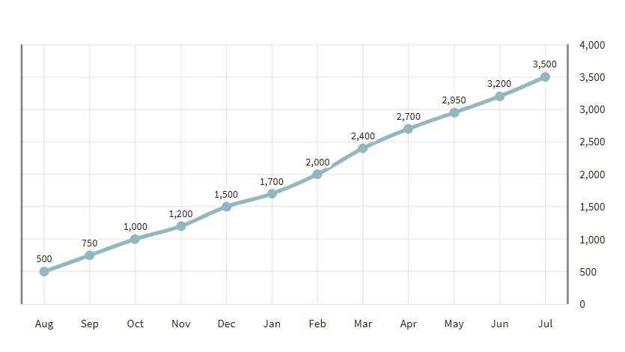
서비스 기획
주요 리소스
분석환경 및 도구 | 주요 역할
Azure Functions | 데이터 수집 및 처리 자동화, 실시간 API 함수 운영
Azure Stream Analytics | 실시간 데이터 스트림 전처리
Azure Open AI | 텍스트 임베딩 생성 및 GPT 4.1 기반 자연어 응답 생성
Power BI | 실시간 데이터 분석 결과 및 대시보드 제공
Cosmos DB | 임베딩 및 전처리된 실시간 데이터 저장
Azure Static Web App | 반응형 웹 페이지 호스팅 및 배포
목표 사용자 규모
예상 사용량
리소스 | 단위 | 출시 | 2개월 | 6개월 | 12개월
Static Web App | 월 요청 | 150,000 | 300,000 | 600,000 | 1,050,000
Function App | 월 호출 | 15,000 | 30,000 | 60,000 | 105,000
Event Hub | 월 요청 | 15,000 | 30,000 | 60,000 | 105,000
OpenAI 응답 | 월 건수 | 7.5M | 15M | 30M | 52.5M
Cosmos DB (입력/조회) | 월 건수 | 15K/1.5K | 30K/3K | 60K/6K | 105K/10.5K
Power BI | 1계정 고정
월 비용 계 |  | 약 7만원 | 약 8만원 | 약 15만원 | 약 25만원
- 2024년 7월~2025년 6월, 인천공항 월 출국자 수 약 300만명
- MVP 단계에서는 전체 방문자의 0.5% 웹 진입 가정
- 월 사용자 1만5천명, 일 사용자 5백명, 일 500세션 가정
- 2/6/12개월차에 각각 진입률 1.0%, 2.0%, 3.5%로 상승 목표
월 세션이나 토큰 수 증가 시, UI용 상승 가능
트래픽 집중 피크 시간대 최대 동시 접속자 10~20명 예상
필요 시, 자동 스케일링 설정 조정
Notes:
실제 회사라 생각하고, 서비스 내기 전에 '들어갈 돈이 이정도다'라는 걸 IT 운영팀이나 재무팀 같은 곳에 정보를 줘야 하니까 미리 만들어 본 건데요.
기준은 월평균 인천공항 출국자 수 300만 명으로 잡았고, 이 중에서 초기 MVP 이용자는 0.5%일 거라고 가정했습니다.
그리고 이걸 바탕으로 2개월, 6개월 12개월 후의 사용자 수, 리소스 사용량, 그리고 비용까지 다 정리하고 프로젝트를 시작했습니다.

Slide 14

서비스 파이프라인
Notes:
저희 서비스의 전체 파이프라인입니다.
저희는 출국장 혼잡도, 실시간 주차 현황과 같은 공항 데이터를 실시간으로 수집합니다.
이 데이터는 GPT-4.1 챗봇 엔진으로 전달되어 분석되고, 최종적으로 사용자는 ROAD 2 AIR 앱을 통해 가장 정확한 AI 맞춤형 공항정보를 안내받게 됩니다.

Slide 15
2. 서비스 구현
Notes:
다음은 저희 서비스의 구현 과정에 대해 말씀드리겠습니다.

Slide 16





데이터 수집 및 전처리
수집 데이터 | 수집 목적 | 실행 주기 | 주기 설정 이유
항공편 정보 + 도착지 날씨 | 지연 항공편 감지 여행객 맞춤 정보 제공 | 20분 | 데이터 특성과 변동성에 따른 주기 설정 Azure 실행 비용 최적화를 위한 수집 간격 조정
공항 주차장 실시간 상태 | 주차 공간 안내 주차장 혼잡도 분석 | 10분
터미널/게이트별 시간대별 승객 수 | 게이트별 혼잡도 분석 여행객 맞춤 정보 제공 | 3시간
주요 통화 환율 정보 (USD, JPY 등) | 환율 안내 여행객 맞춤 정보 제공 | 12시간
공항 내 상업/편의시설 정보 | 매장/시설 안내 | 매주 월요일 0시
데이터 연동
Notes:
우선, 공공데이터포털을 통해 총 5가지 데이터를 수집하였습니다. 항공편 정보, 실시간 주차장 현황, 환율, 승객 수, 상업시설 안내 데이터입니다. 각 데이터의 특성과 변동 주기를 고려하여 수집 주기를 다르게 설정했고, Azure Functions를 활용해 자동 수집과 주기적인 실행을 효율적으로 관리하였습니다.수집된 데이터는 Event Hubs를 통해 전송되어 후속 처리로 이어집니다.

Slide 17


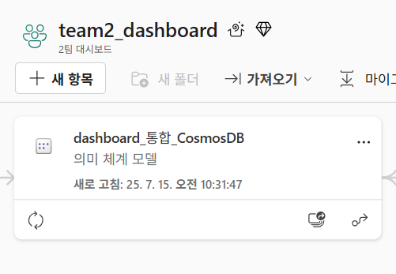

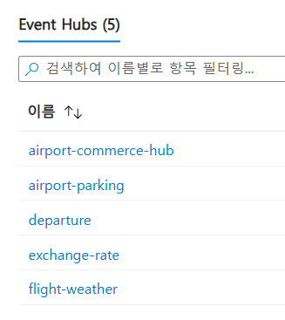
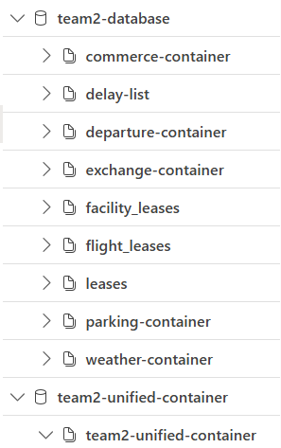

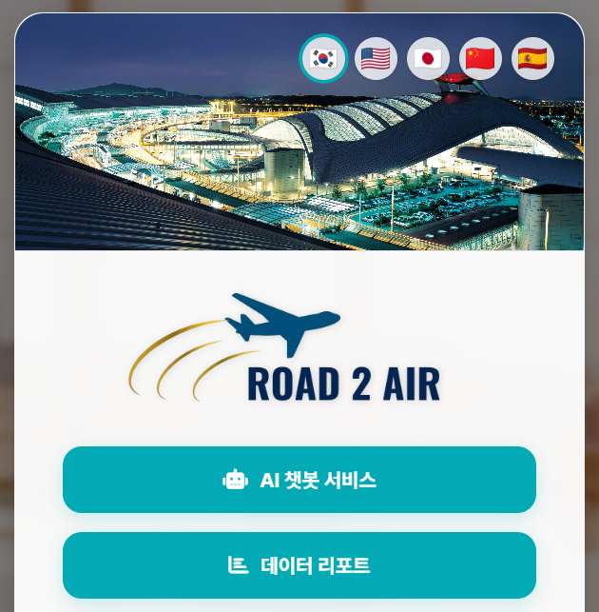
데이터 수집 및 전처리
데이터 연동
데이터 전처리 및 가공
정적 웹 앱
Notes:
다음은 데이터 처리 흐름입니다. Event Hubs에 모인 데이터는 Stream Analytics를 통해 실시간으로 전처리되며, 정제된 데이터는 Cosmos DB에 저장됩니다.각 데이터는 활용 목적에 따라 별도의 컨테이너에 보관되며, 저장된 정보는 Power BI를 통해 시각화되거나 정적 웹페이지와 연동되어 사용자에게 실시간으로 제공됩니다.

Slide 18

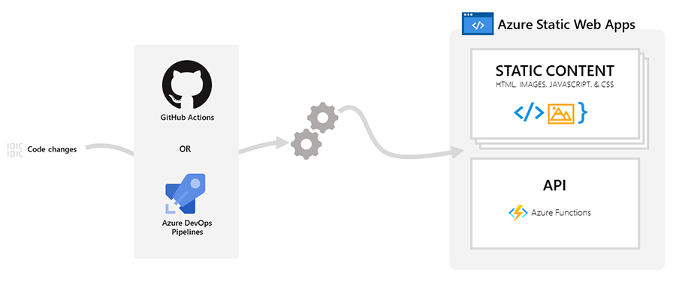
What is Static Web Apps?
Azure Static Web Apps
서버리스 웹 호스팅
- 백엔드 없이 정적 파일만으로 배포 가능
Github 연동 및 자동 배포
- 커밋을 자동으로 감지하여 바로 웹 사이트에 반영
간단한 웹앱 개발 최적
- Flask, VM 없이 프론트엔드 웹사이트 구축 가능
정적 웹앱은 가볍고 빠르며, 서버 없이도 동작하는 웹 사이트
Notes:
이제 정적 웹앱에 대해 설명드리겠습니다. 저희는 Azure Static Web Apps를 활용하여 HTML, CSS, JS 기반의 정적 웹사이트를 구축하고 배포했습니다. 이 방식은 별도의 백엔드 서버 없이도 웹 호스팅이 가능하며, GitHub와 연동되어 커밋만으로 자동 배포(CI/CD)가 이루어져 개발과 유지보수가 매우 효율적입니다.

Slide 19
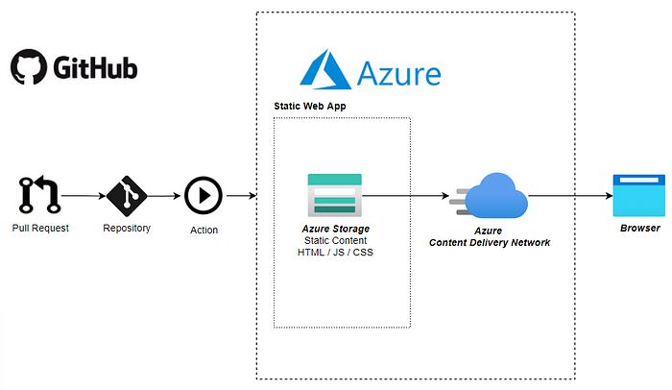


Why Static Web?
정적 웹앱 장점
Github action만으로 자동으로 빌드 & 배포
서버리스 API 연동(Azure Function)
무료 플랜 제공 -> 테스트 비용 절감
Azure 클라우드 통합 개발 환경
-DB 연결 없이 환경변수로 손쉽게 연동
서버 세팅 없이 CI/CD 진행.
시간과 비용 모두 절약!!
Notes:
정적 웹앱을 선택한 이유는 다음과 같습니다. 첫째, 서버 설정 없이도 자동으로 CI/CD 환경이 구축됩니다. 둘째, Azure Functions와 자연스럽게 연동되어 API 호출이 수월합니다. 셋째, 무료 플랜으로 테스트 비용을 절감할 수 있습니다. 무엇보다도 데이터베이스 없이도 환경 변수를 통해 필요한 정보를 연동할 수 있어 시간과 비용 모두를 효과적으로 절약할 수 있다는 점이 큰 장점입니다.

Slide 20




How we use?
Static Web Apps 구조도
메인 페이지
chat_rag
Team2-web app
api
navigation
notification
fronted
Index
HTML, JS, API만으로
간단하게 서비스 배포 가능
chatbot
delay
notification
js
facilites
navigation
translation
api
정적 웹 앱의 서버리스 API 함수들
fronted
실제 HTML 웹페이지와 리소스들
js
프론트엔드 동작을 위한 자바 스크립트 로직
Notes:
저희가 구현한 웹앱의 구조는 api, frontend, js 세 파트로 구성되어 있습니다. HTML, JavaScript, 그리고 간단한 API만으로도 전체 서비스를 쉽게 배포할 수 있으며, 최종 사용자들은 웹이나 모바일 인터페이스를 통해 AI 챗봇, 데이터 리포트, 항공편 안내, 상점 정보 등 다양한 서비스를 쉽고 빠르게 확인할 수 있도록 설계했습니다.

Slide 21

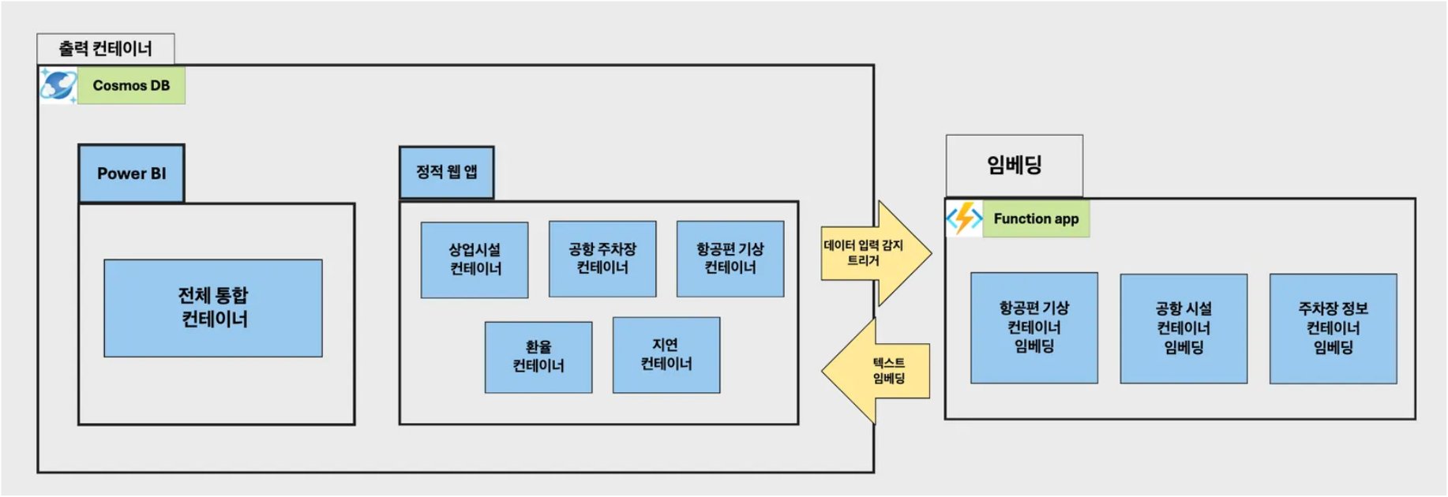
데이터 처리
Notes:
다음으로 실시간 데이터 임베딩 처리 부분 설명드리겠습니다.

Slide 22


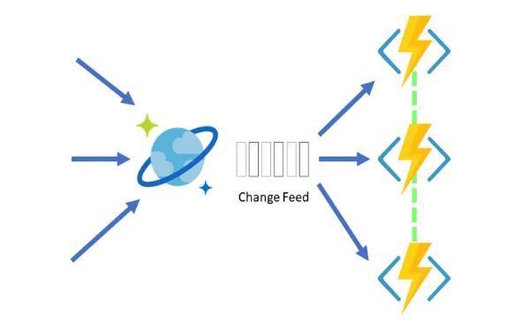
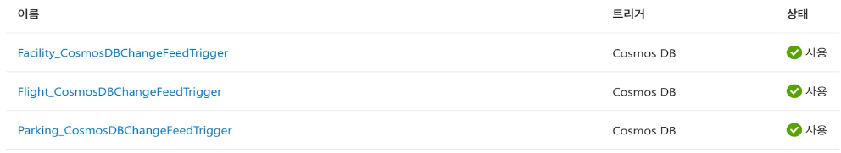
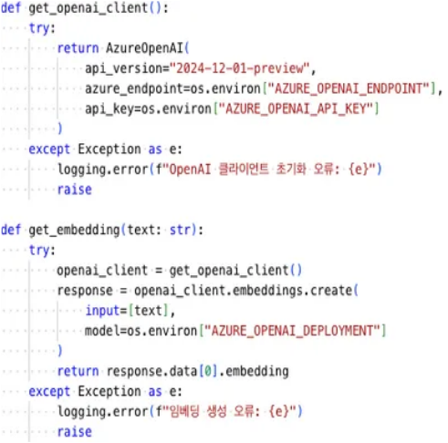
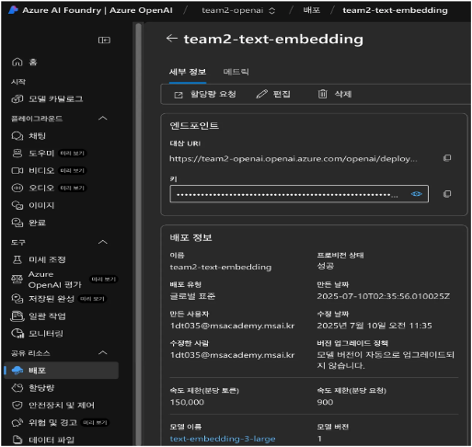

임베딩
Azure Functions
Azure Cosmos DB change feed
Change Feed란?
Cosmos DB에 저장된 데이터의 변경 사항(삽입 및 업데이트)을 실시간으로 스트리밍 형태로 제공하는 기능
역할
챗봇에 필요한 데이터가 Cosmos DB에 저장되면, 이를 실시간으로 감지하고 Azure Functions 호출
Notes:
저희는 실시간 데이터를 change feed 기능을 통해
Cosmos db에 데이터가 삽입되거나 변경될 때
이를 자동으로 감지하여 azure function이 트리거되도록 설계했습니다.
실시간으로 들어온 데이터들은 임베딩 함수를 통해 벡터를 추가 후 cosmos db에 업데이트되어 저장됩니다.

Slide 23
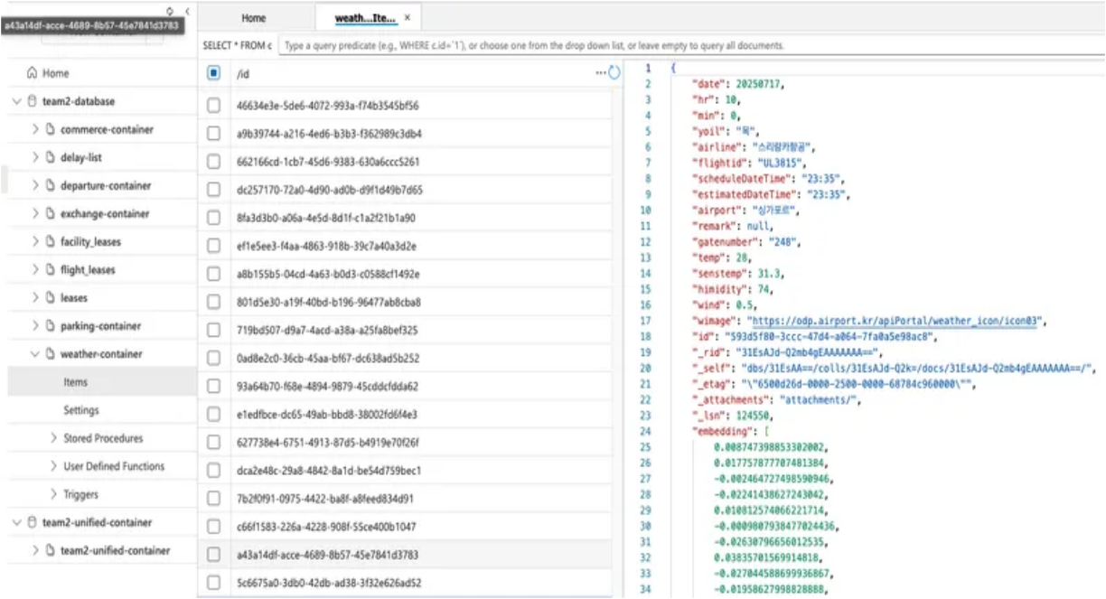
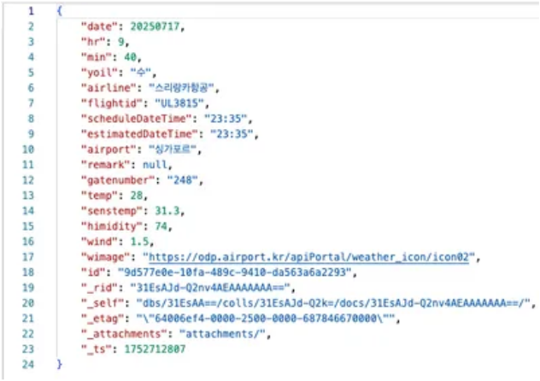
임베딩
Notes:
이렇게 생성된 임베딩 데이터는 바로 뒤에 설명드릴
챗봇 서비스에서 사용자 질문과 유사한 정보를 검색해주는 RAG방식에 활용됩니다.

Slide 24
3. 서비스
3-1. AI 챗봇
Notes:
이제 저희 로드투에어의 첫번째 서비스인 챗봇에 대해서 설명드리겠습니다.

Slide 25

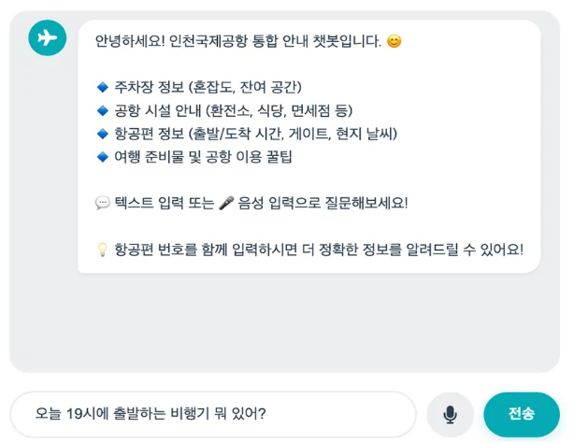

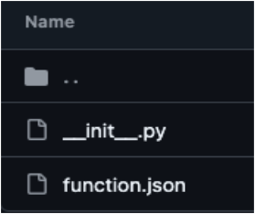
AI 챗봇 서비스
사용자 질문 입력 (챗봇 UI)
사용자가 Static Web App의 UI에 질문 입력
(예: "오늘 19시에 출발하는 비행기 뭐 있어?")
API 호출 (Azure Functions)
입력 질문이 Azure Static Web App에서 Azure Functions로 전달
이때 호출되는 함수가 api/__init__.py에 정의된 HTTP 트리거
메인 페이지
Notes:
먼저 저희 챗봇의 작동 흐름입니다.
사용자는 저희 웹사이트에 접속하여 챗봇 UI를 통해 질문을 입력합니다.
이 질문은 정적웹앱의 azure function으로 전달되고
내부적으로는 http 트리거 함수가 실행되게 됩니다.

Slide 26

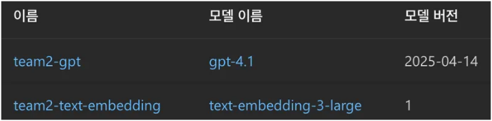
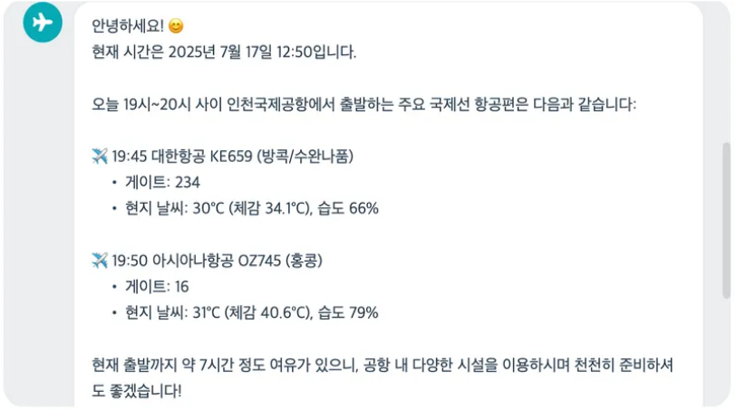
AI 챗봇 서비스
임베딩 검색 (Cosmos DB)
사용자의 질문을 Azure OpenAI 임베딩 모델로 벡터화
Cosmos DB에 저장된 벡터들과 유사도 기반 검색 (Top-k 검색)
GPT-4.1 응답 생성 (Azure OpenAI)
검색된 유사한 데이터를 기반으로 GPT-4.1 모델 호출
챗봇이 문맥에 맞는 자연어 응답 생성
응답 전달
생성된 응답을 Azure Function에서 다시 Static Web App로 반환
사용자에게 응답 출력됨
Notes:
사용자 질문은 임베딩 모델을 통해 벡터로 변환되고
cosmos db에 저장된 벡터들과 유사도를 기반으로 검색하여 가장 관련 있는 정보를 찾습니다.
이후 검색된 유사한 데이터를 기반으로 gpt 모델을 호출하여
저희가 설계한 프롬프트에 따라 자연어 응답을 생성하여 사용자에게 답변이 출력됩니다.

Slide 27



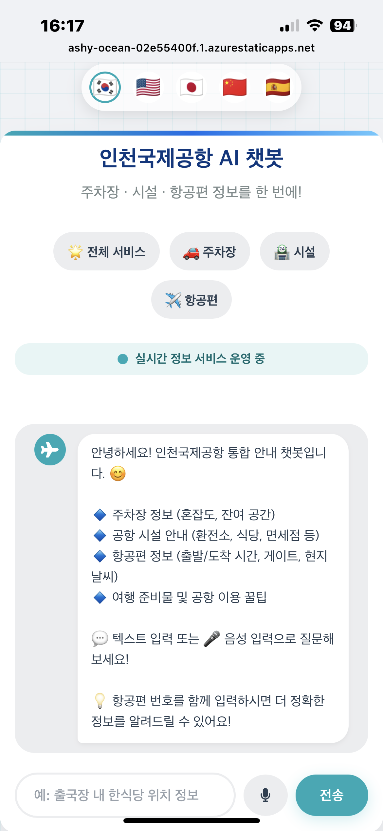
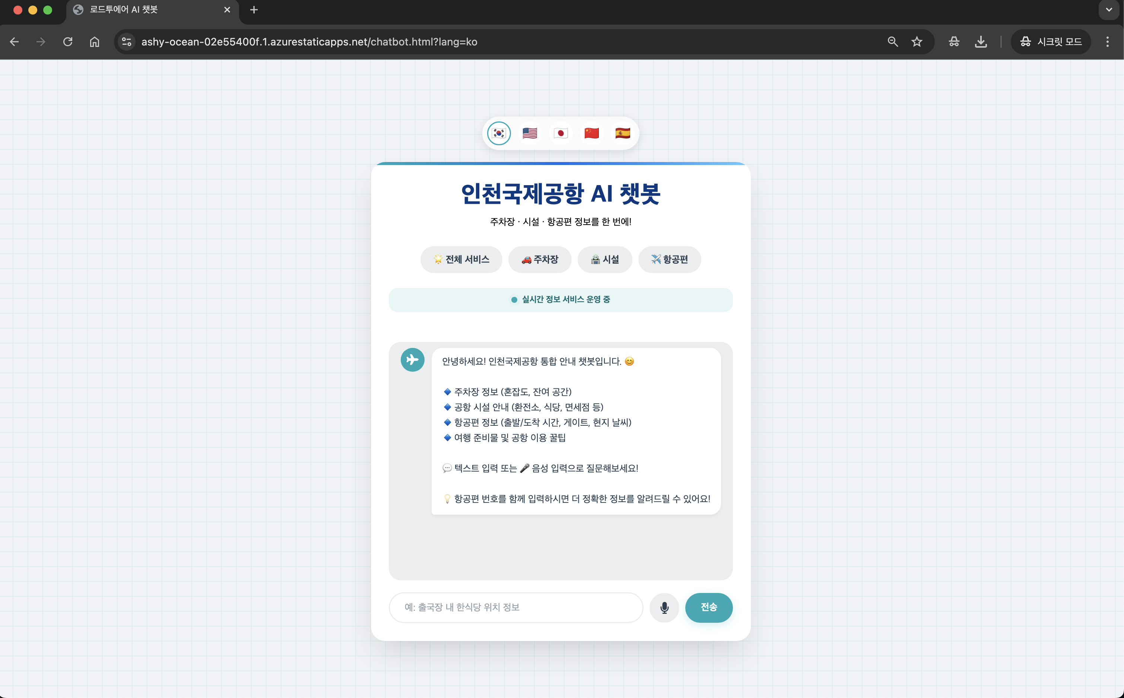
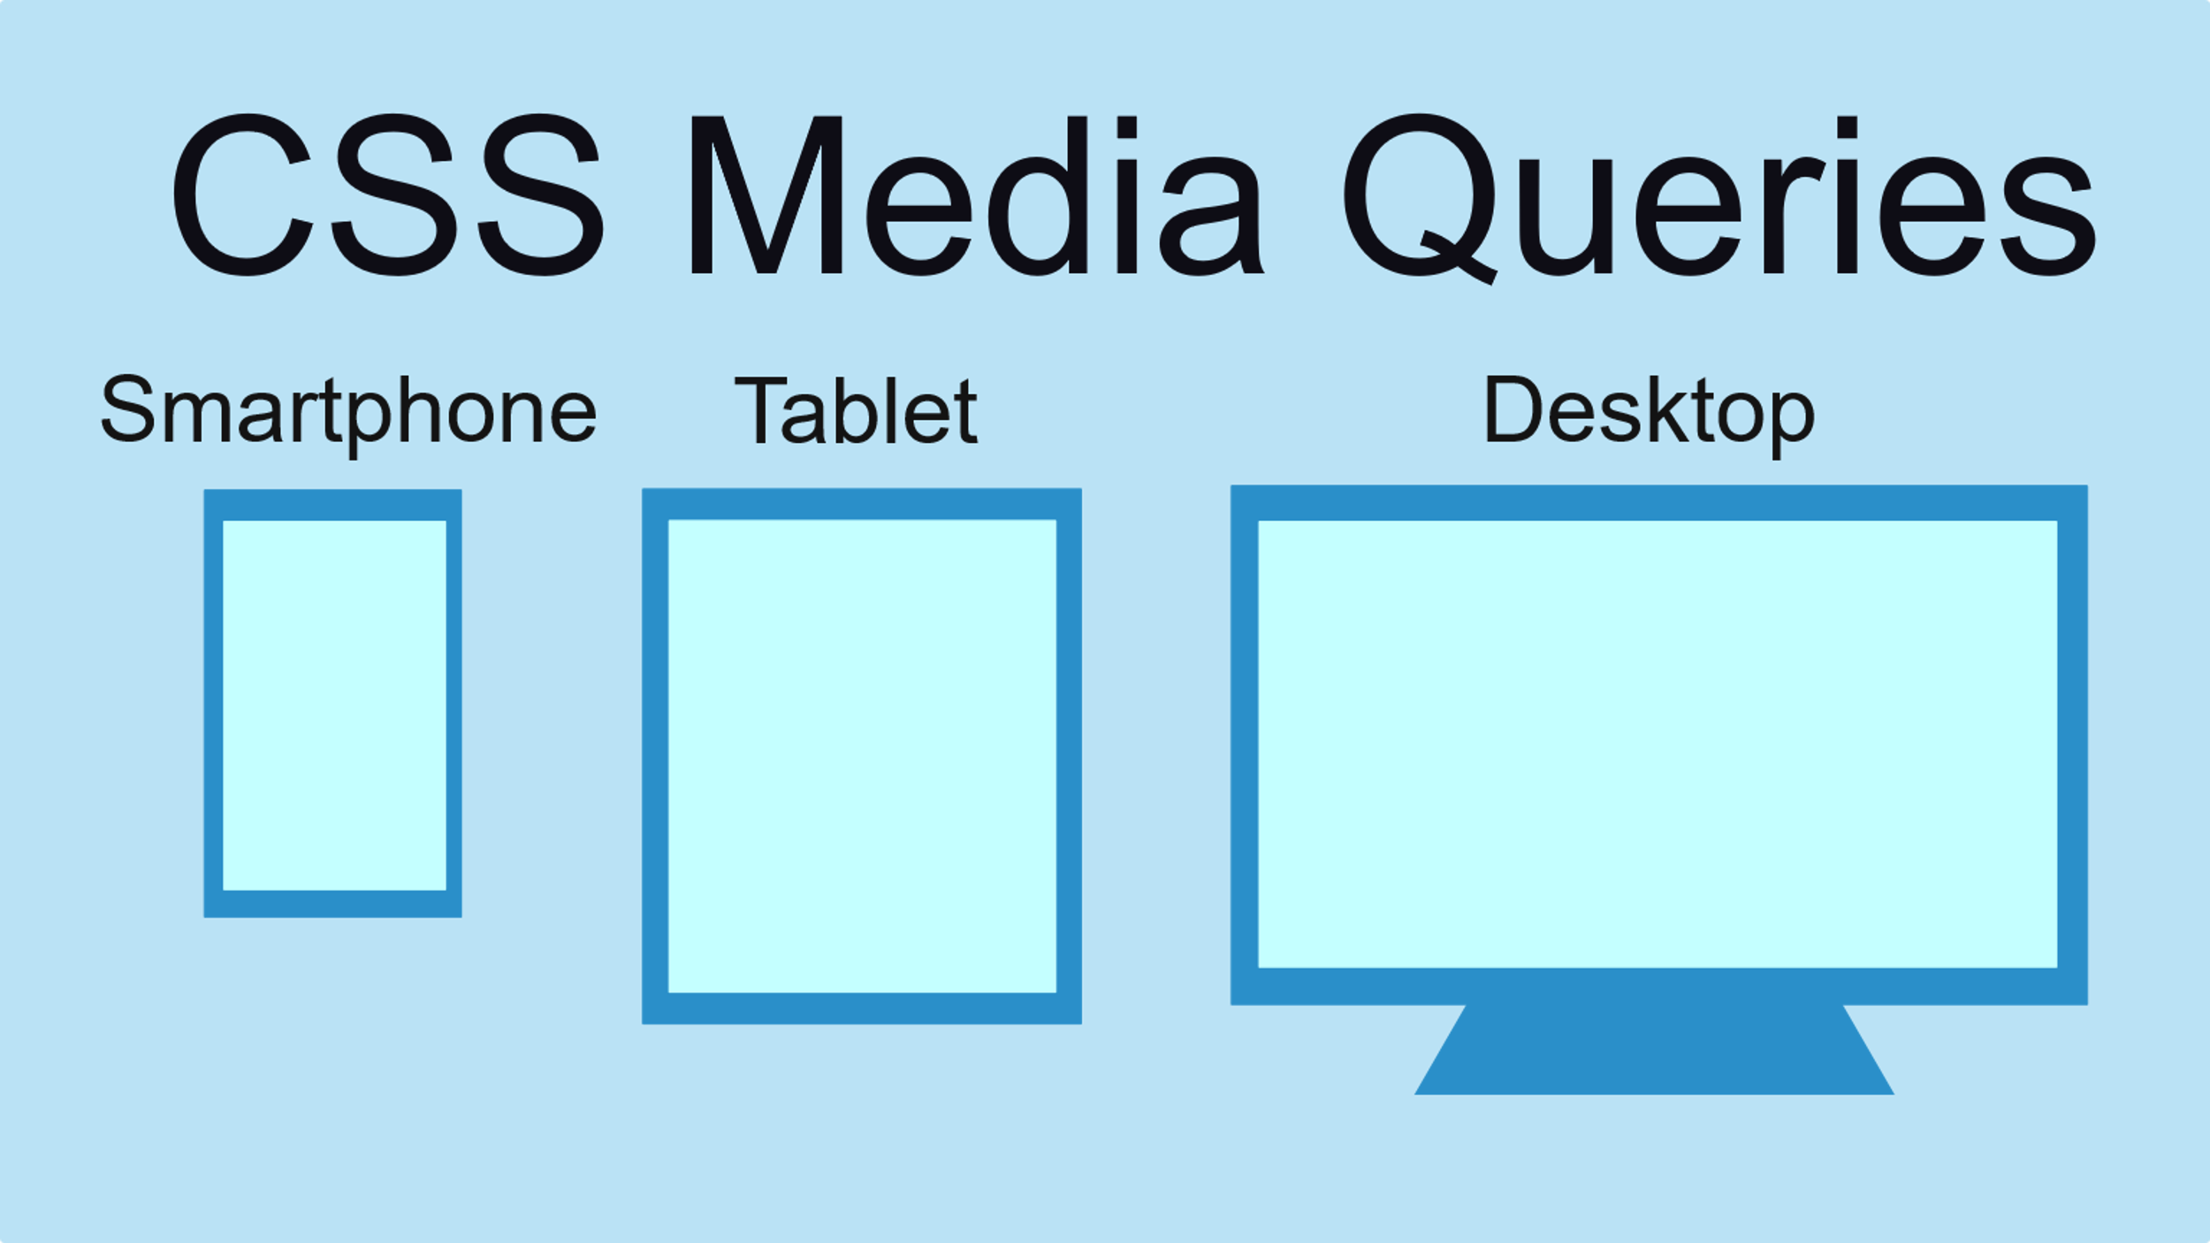
반응형 웹 UI
Notes:
저희 챗봇 서비스의 메인페이지입니다.
사용자 편의를 위해 반응형 웹 ui로 디자인하여
스마트폰에서도 데스크톱과 동일한 사용성을 보장하도록 구현했습니다.

Slide 28


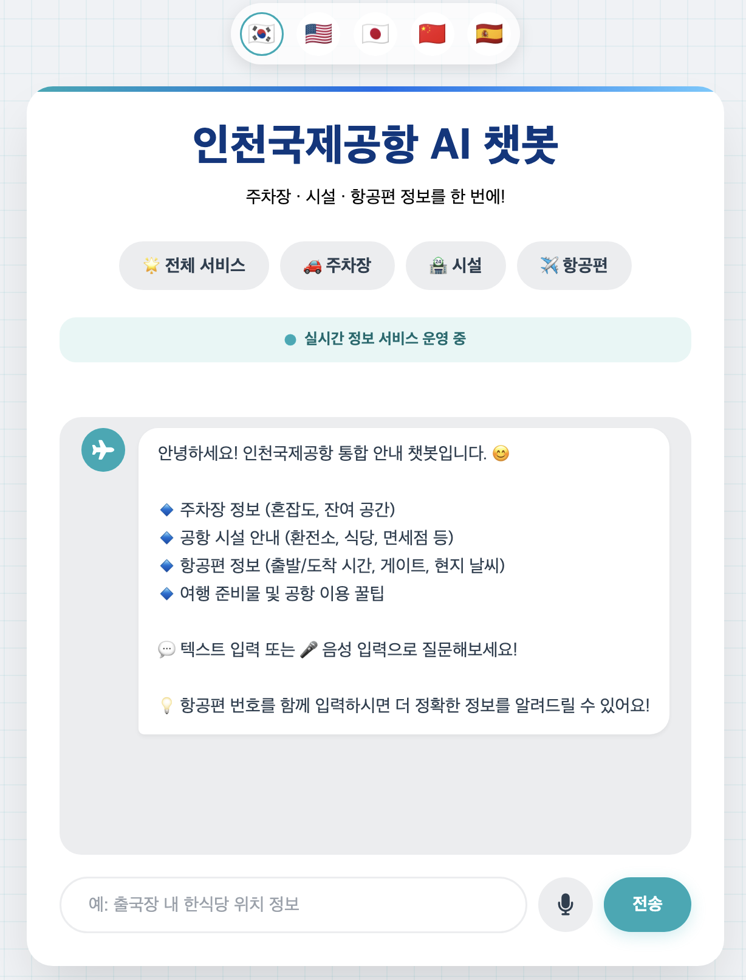
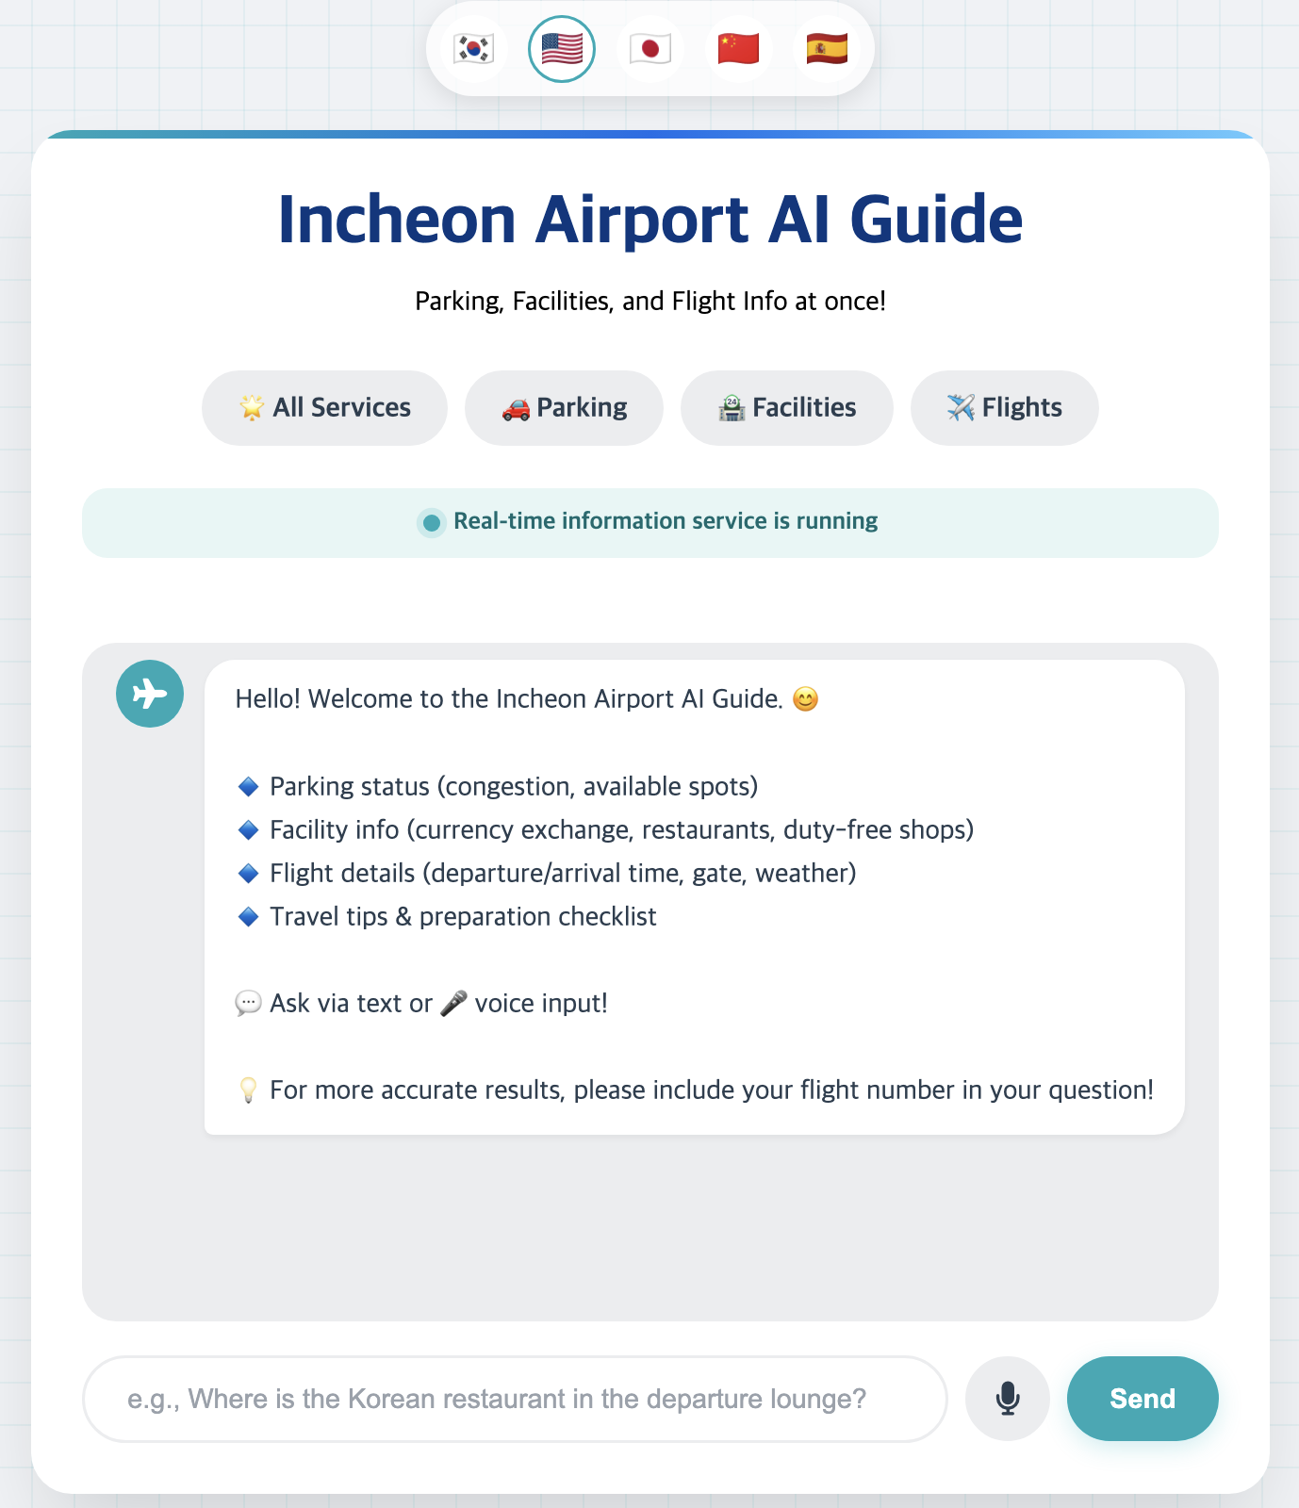
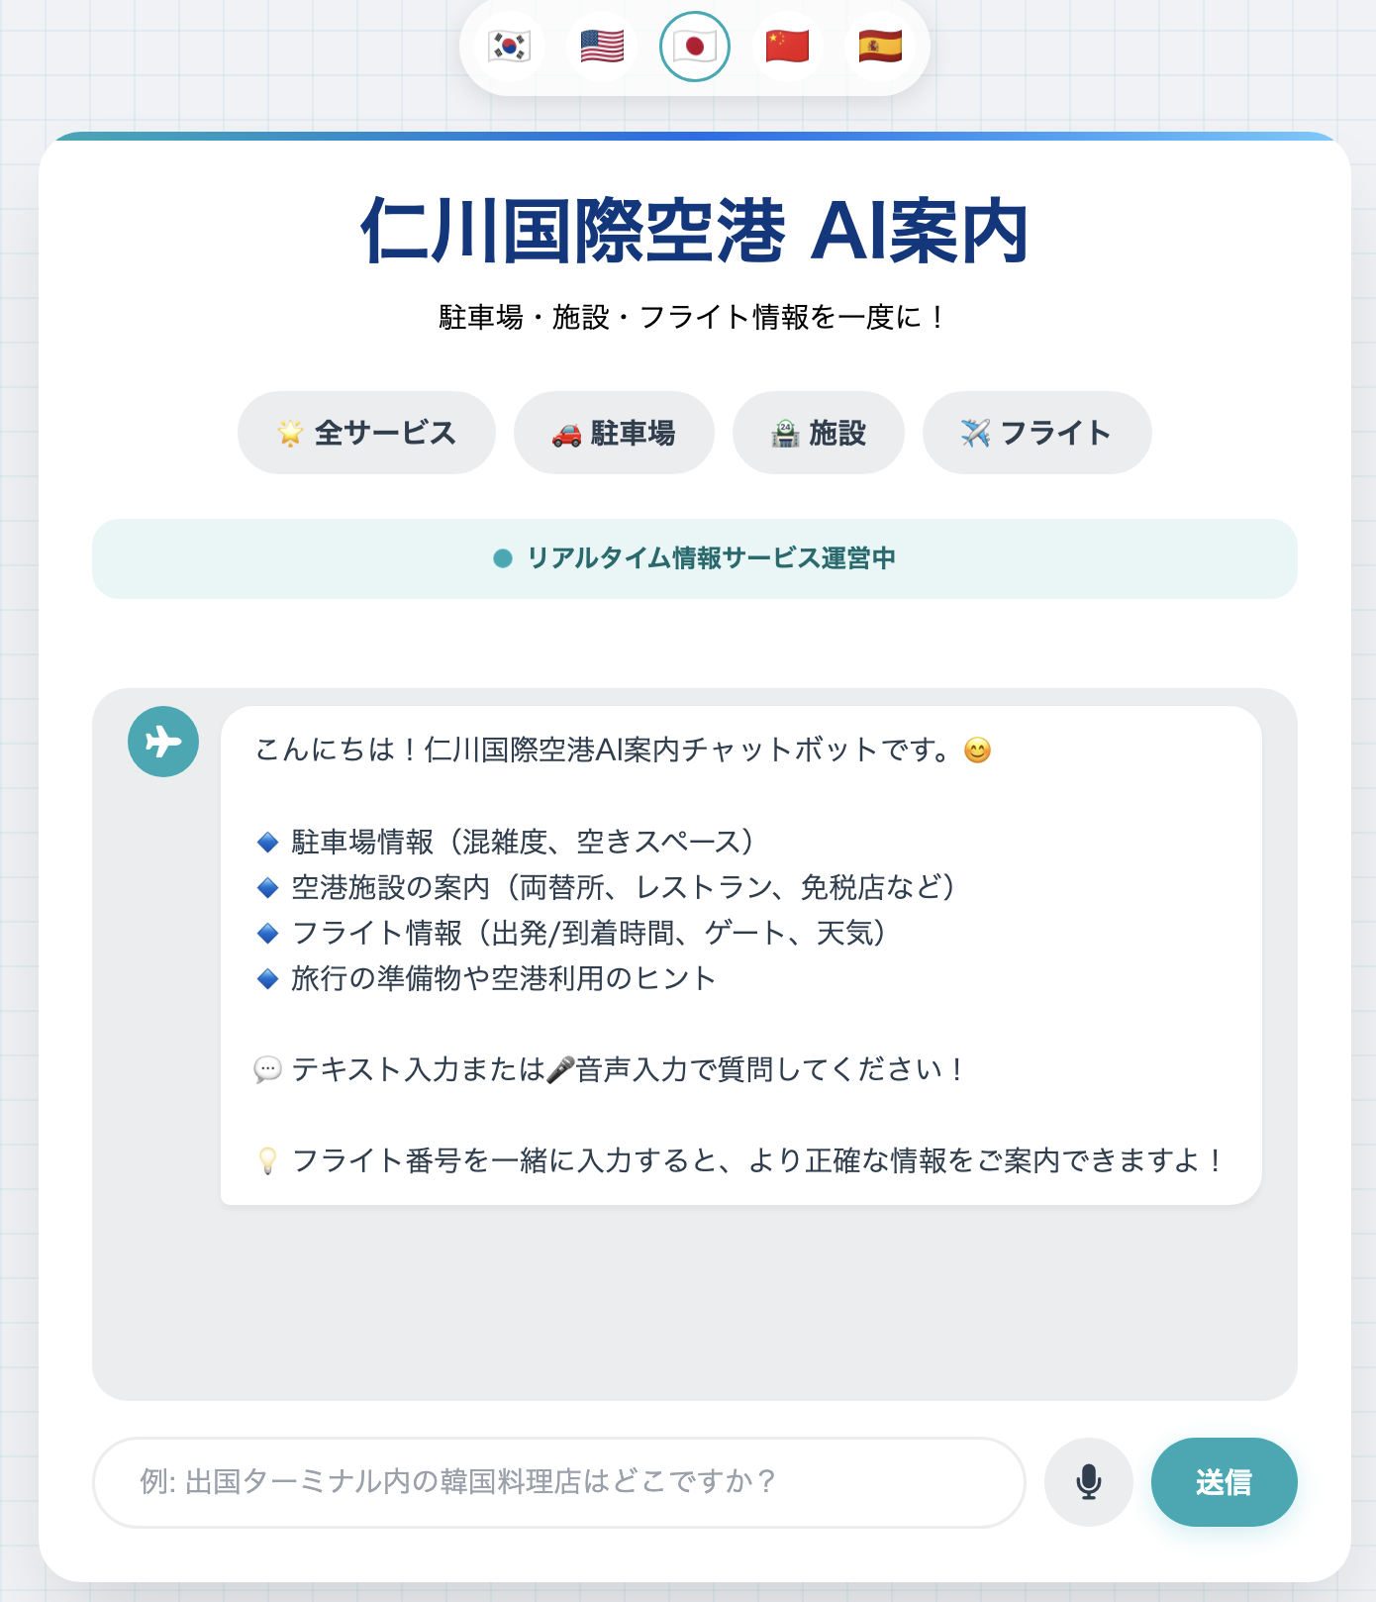
다국어 서비스 지원
Notes:
다음으로 저희 로드투에어는 외국인 관광객들을 위해 다국어 서비스를 지원하여
챗봇에서도 원하는 언어를 선택후 해당 언어로 질문을 하면

Slide 29
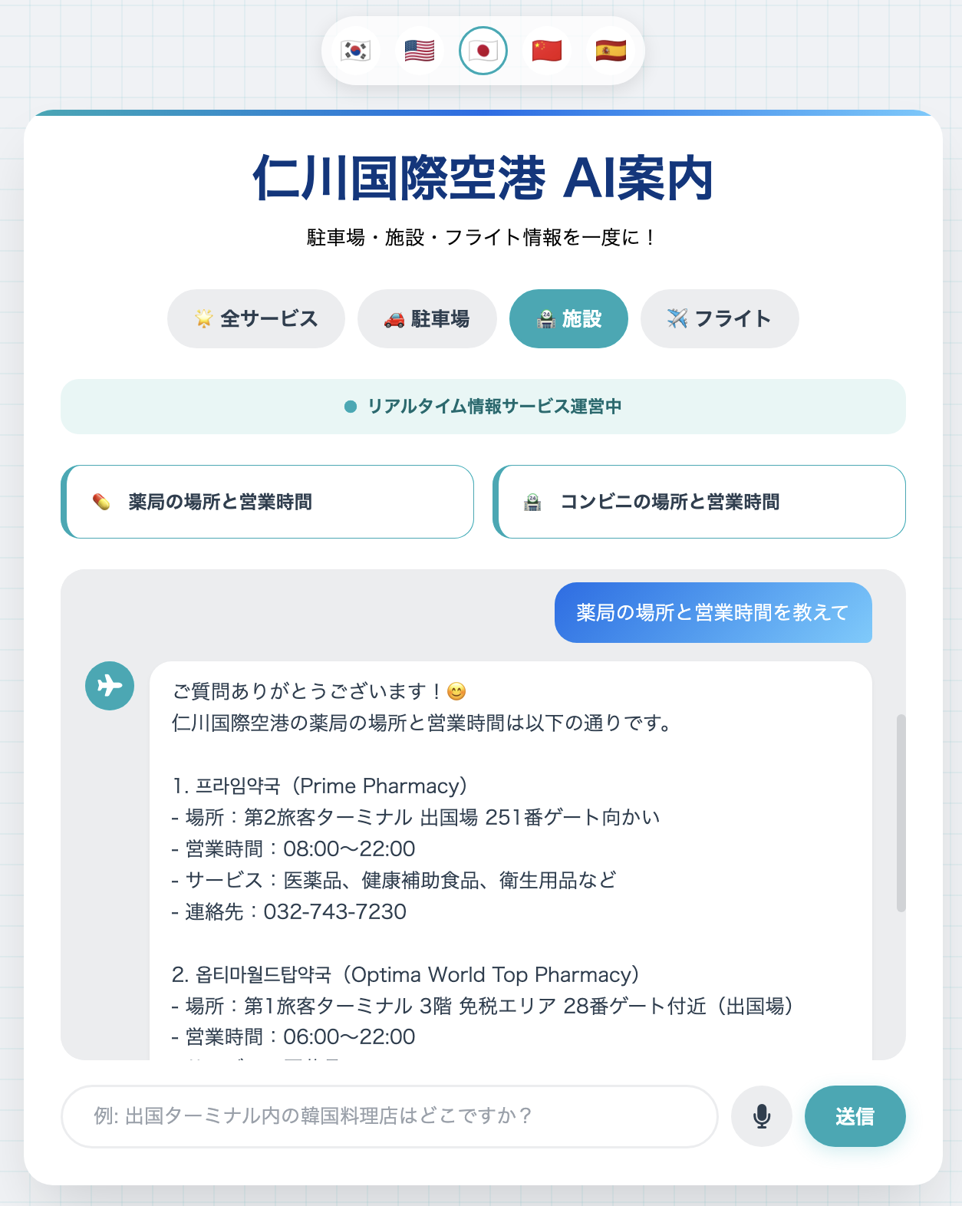
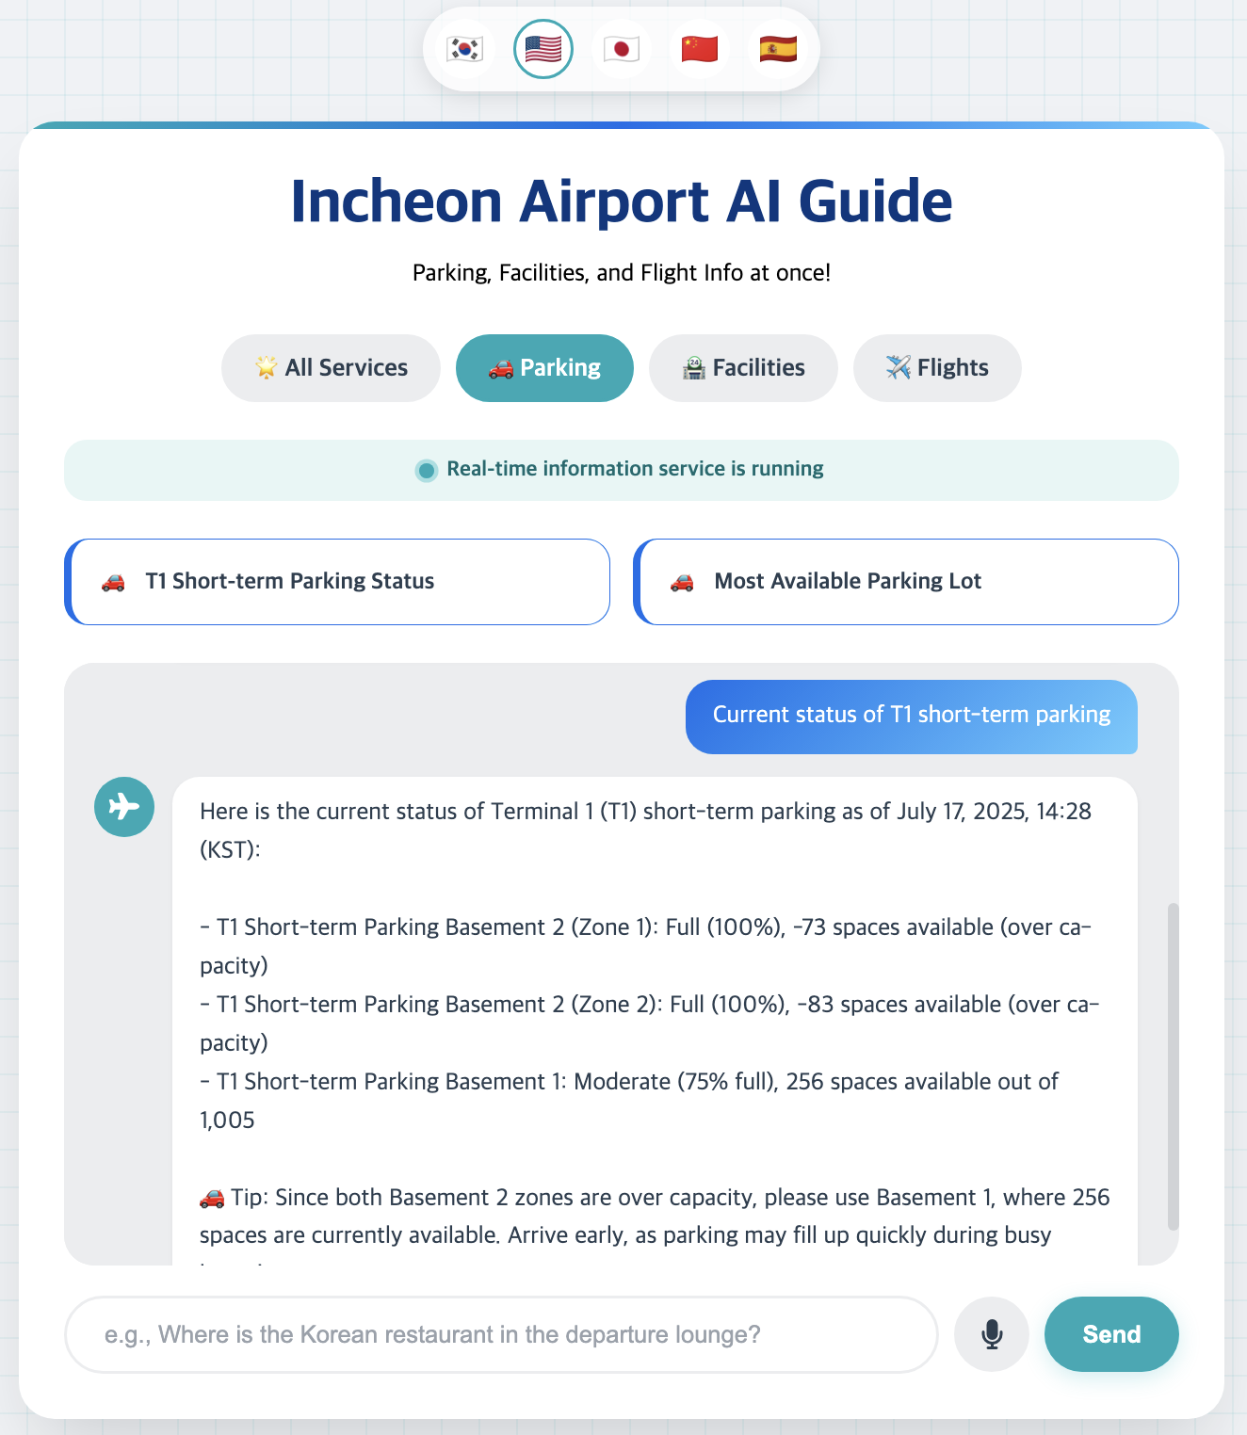
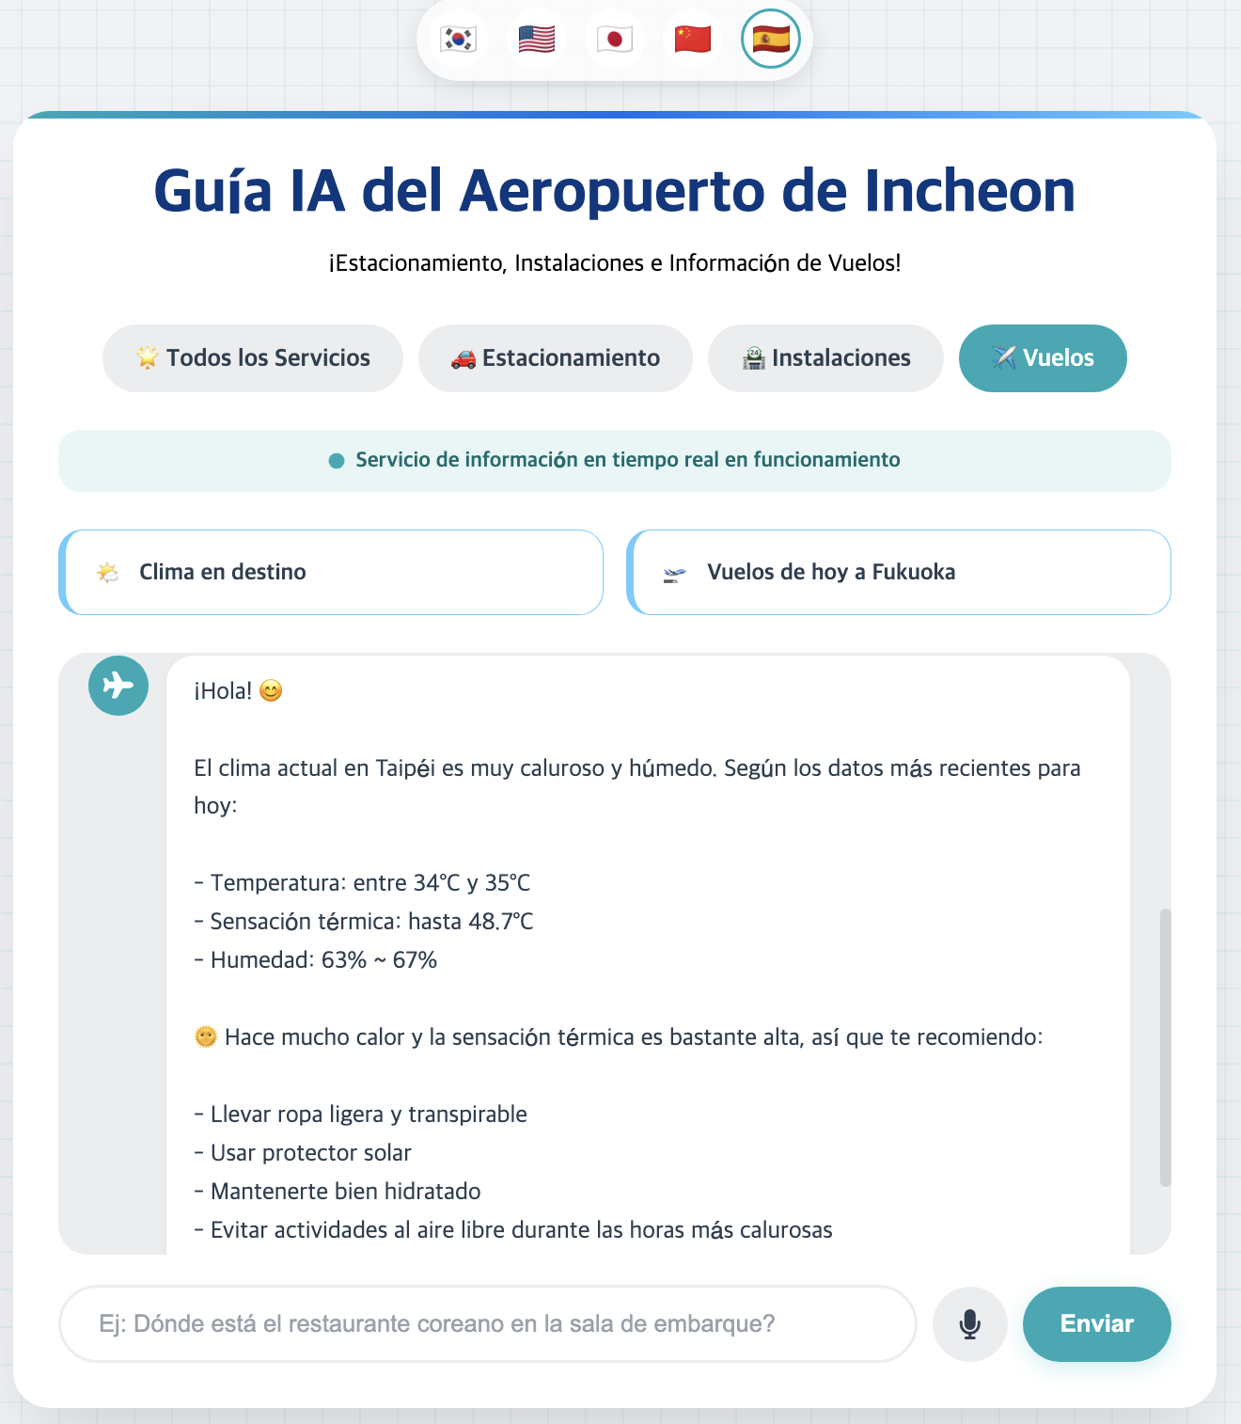
다국어 서비스 지원
Notes:
답변 또한 그 언어로 답변하게 설계하였습니다.

Slide 30

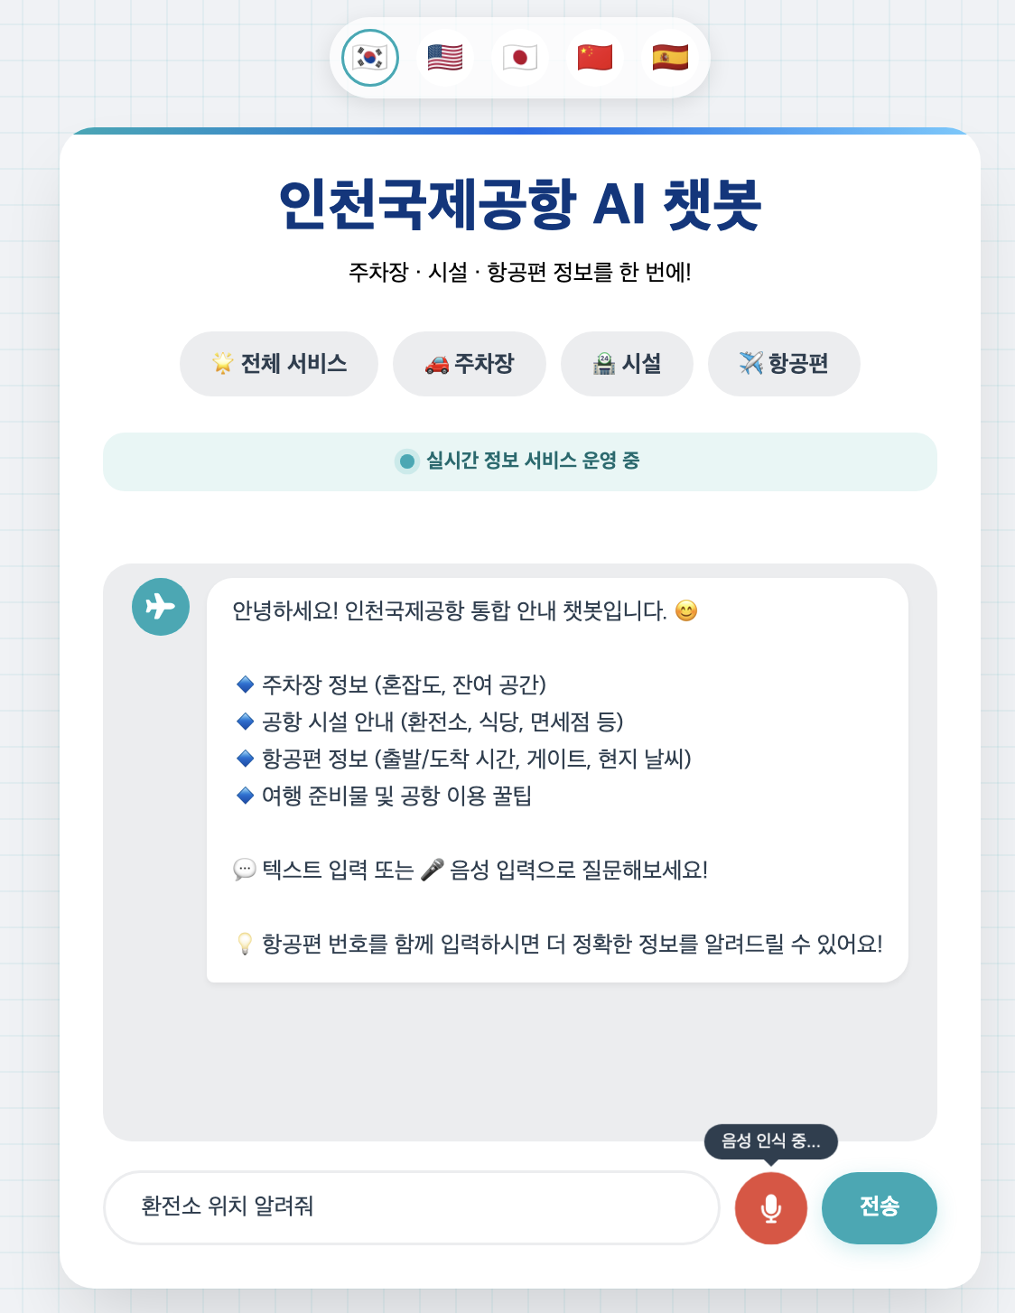

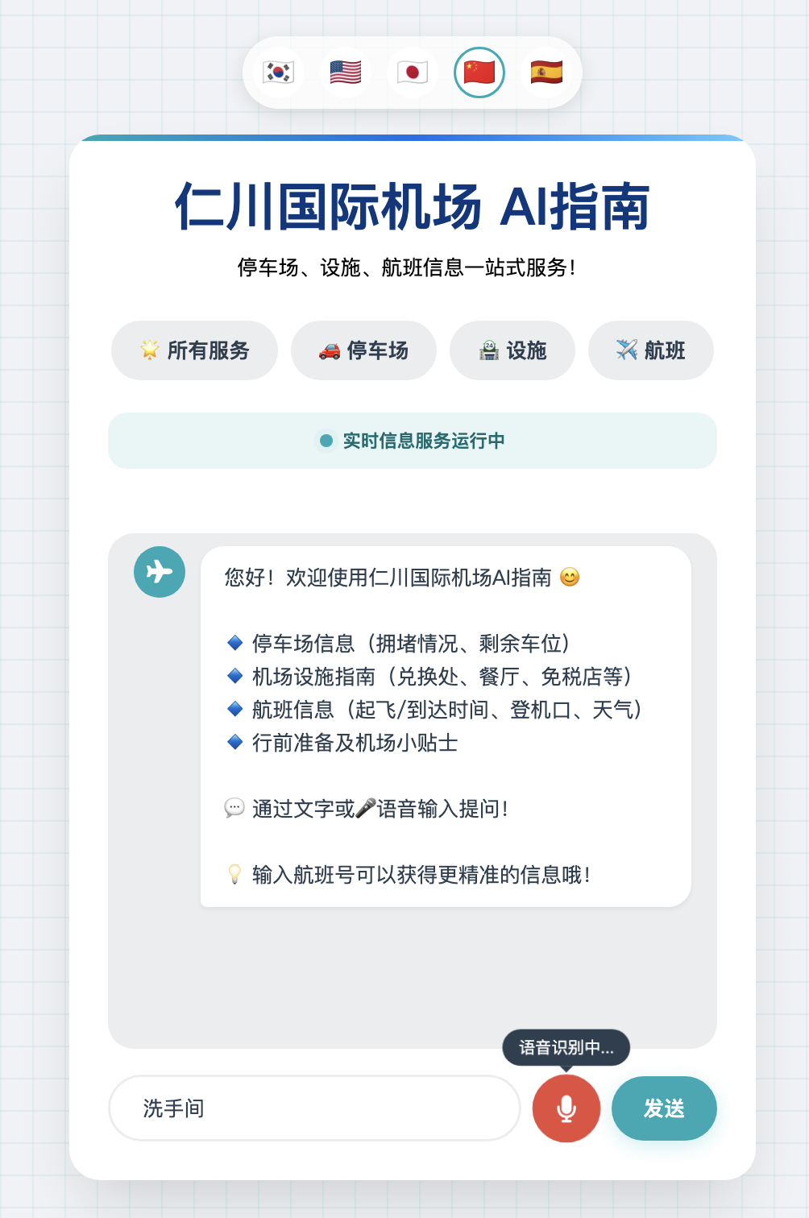
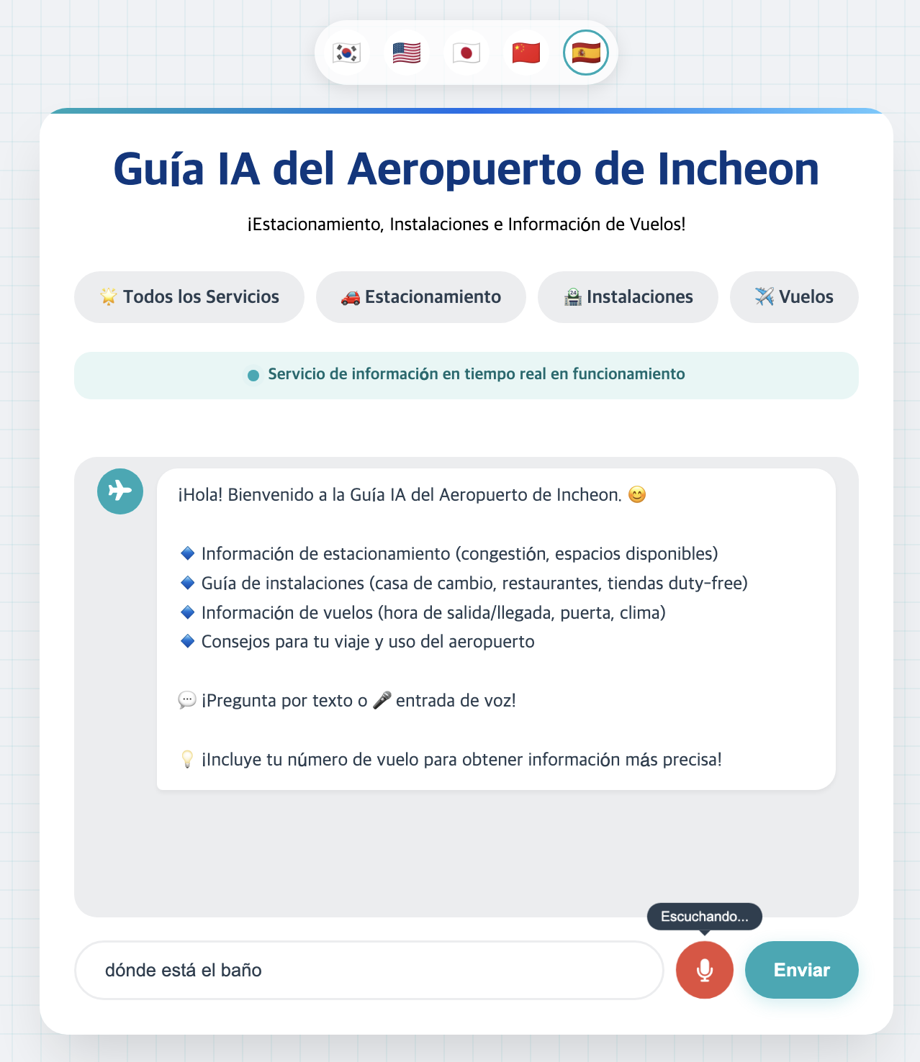
Azure Speech 기반 음성 입력 기능
Azure Speech SDK로 브라우저에서 실시간 음성 인식 (STT)
한국어, 영어, 일본어, 중국어, 스페인어 등 총 5개 언어 지원
언어 선택 시, 음성 인식 언어와 GPT 응답 언어가 자동 연동됨
사용자가 언어 선택 → 해당 언어로 음성 인식
Notes:
마지막으로 azure의 speech sdk를 활용하여 음성으로 질문 입력이 가능하게끔 STT기능을 구현하였습니다.
이것도 마찬가지로 다국어 서비스를 지원하여 원하는 언어를 선택시
음성 인식 언어와 gpt 응답 언어가 자동으로 연동되어 답변하게 됩니다.
이상으로 AI 챗봇 서비스에 대한 설명을 마치겠습니다.

Slide 31
3. 서비스
3-2. Power BI 서비스
Notes:
지금부터 2번째 서비스 Power BI 데이터 리포트를 발표하겠습니다.

Slide 32

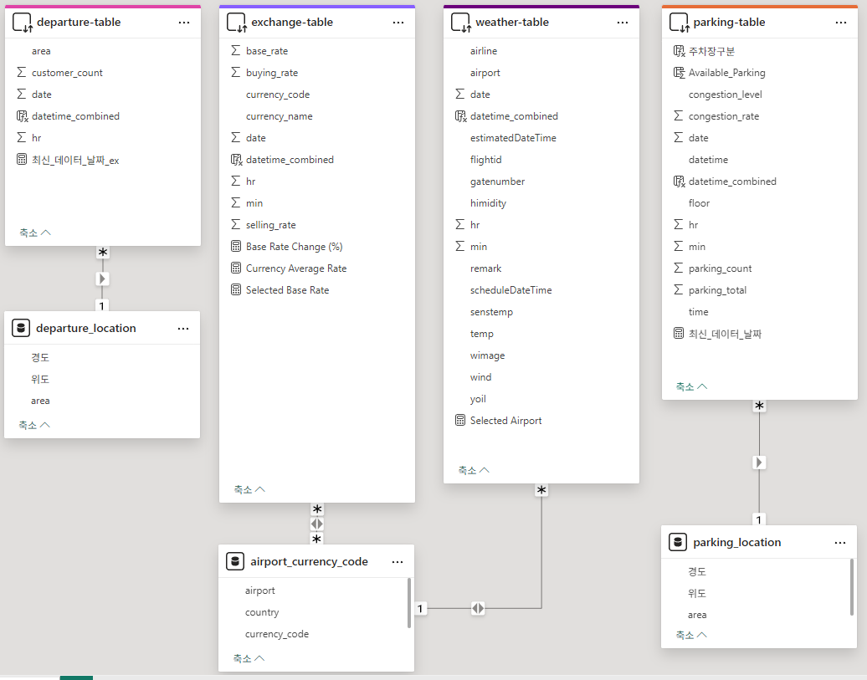

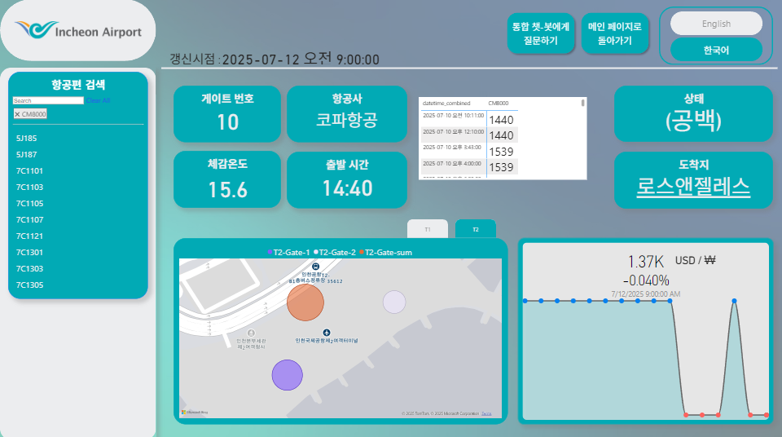
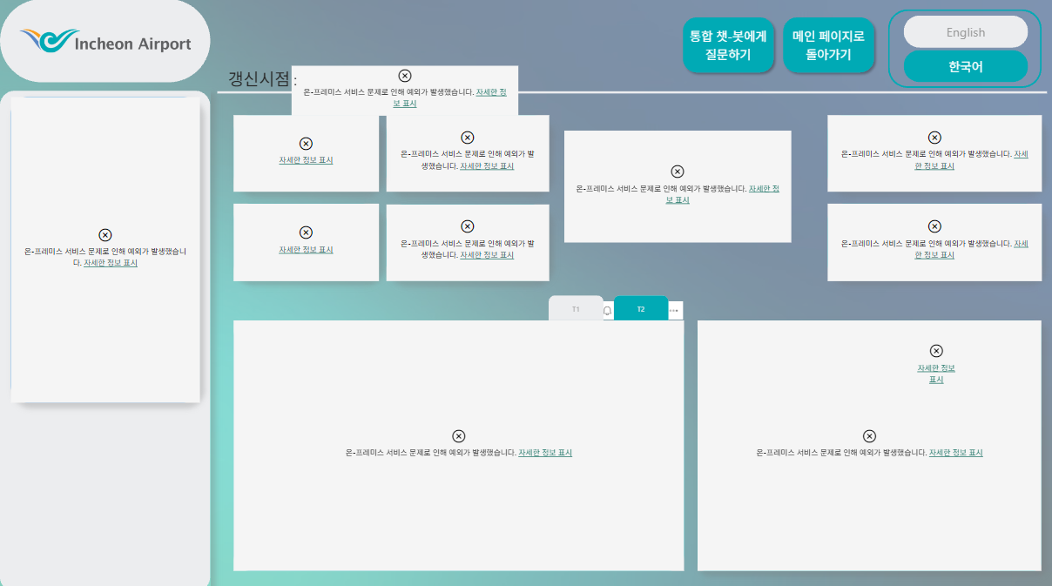



트러블 슈팅
각 테이블별로 의미체계를 만들어 가져 올 수 있지만 이 경우 Power BI Direct Query가 비활성화 된다. (현재 Power BI는 다중 의미체계 지원 X)
모든 테이블을 1개의 테이블로 병합 후 Power BI 내부에서 테이블로 분할.
Azure Cosmos DB VS Azure SQL DB
Notes:
해당 서비스를 구현함에 있어 다양한 문제에 부딪혔는데요. 실시간 시각화를 구현하기 위해 4개의 테이블을 Power BI 의미체계로 사용했지만. 이 방법의 경우 Power BI Direct Query가 비활성화 되었습니다.

Slide 33




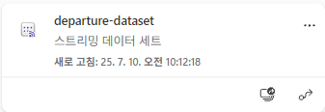
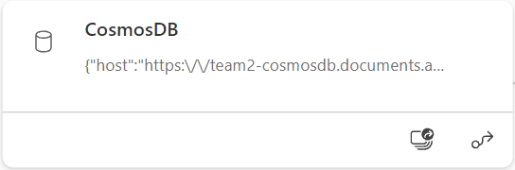
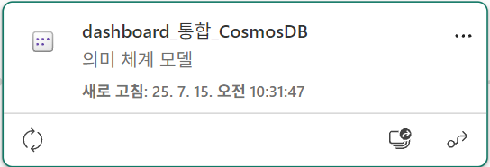
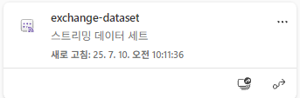
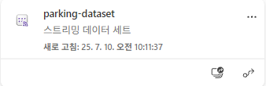
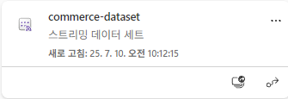

트러블 슈팅
왜 Cosmos DB?
Power BI Direct Query
항목 | 설명
데이터 저장 | Power BI에 저장하지 않음 (원본에 실시간 쿼리)
최신성 | 데이터가 원본에 변경되면 즉시 반영됨
성능 | 원본 DB 성능에 따라 달라짐 (쿼리 최적화 중요)
모델링 제약 | Import 방식보다 DAX, 변환, 관계 설정 등에 제약 많음
용량 제한 없음 | Power BI의 데이터셋 용량 제한 (1GB 등) 을 피할 수 있음
비교 항목 | Cosmos DB | Azure SQL DB | 왜 Cosmos DB ?
실시간 쓰기 처리 속도 | 밀리초(ms) 단위 쓰기 가능 | 상대적으로 느림 (초 단위 이상 가능성) | 대량 이벤트를 빠르게 수신하여 저장 가능
수평 확장성 (스케일 아웃) | 기본 제공 (자동 확장) | 수직 확장만 가능 | 쓰기 부하가 많을 때 병목 없이 처리
유연한 데이터 구조 (스키마리스) | JSON 기반, 컬럼 달라도 저장 가능 | 고정된 스키마, 변경 어려움 | 다양한 형태의 실시간 데이터를 수용 가능
지리적 분산/복제 | 전 세계 다중 리전에 실시간 복제 | 기본 단일 리전 | 글로벌 사용자에게 지연 없는 응답 제공
변경 피드(Change Feed) | 실시간 변경 추적 기능 제공 | 별도 설정 (CDC) 필요, 지연 있음 | 실시간 알림·후속 처리 자동화에 유리
Burst 트래픽 처리 | Auto-scale 옵션으로 유연 대응 | 제한된 처리 속도, 오버로드 위험 | 순간적으로 몰리는 이벤트에도 유리
Notes:
그래서 저희는 4개의 테이블을 1개의 테이블로 병합하여 사용을 하기로 했고, 그 과정에서 Cosmos DB와 Azure SQL DB라는 선택지가 있었습니다. 실시간성이 중요한 데이터인 만큼, 처리속도가 빠르고, 갑작스런 사용량 증가에 대한 대응성도 좋은 Cosmos DB를 선택했습니다.

Slide 34
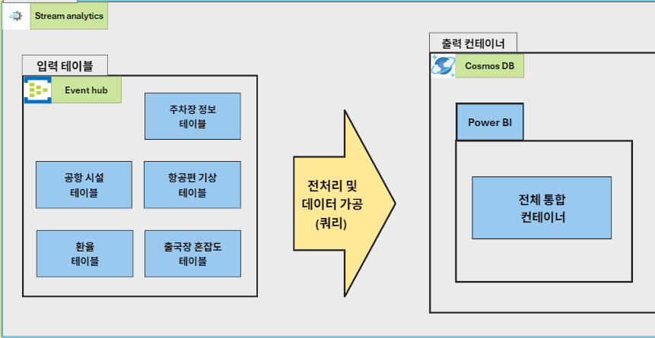
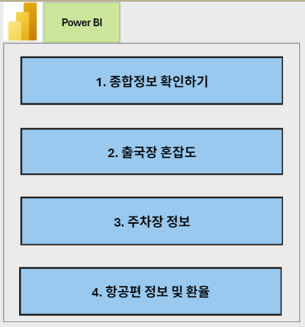
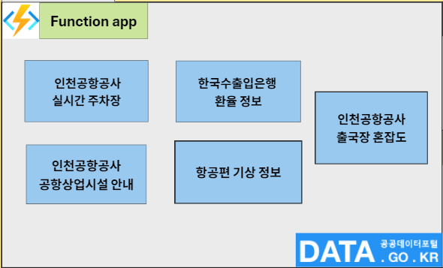
데이터 구성
Notes:
데이터 파이프라인 입니다. 펑션앱을 통해 수집된 데이터는 Event Hub를 통해 Azure Stream Analytics의 입력으로 들어오고 쿼리를 통한 전처리 및 테이블 병합을 거쳐 출력으로 Cosmos DB에 데이터를 저장합니다.

Slide 35













데이터 구성
Cosmos DB
Power BI
테이블 별로 필요한 칼럼만 남기고 나머지 칼럼은 제거한다
모든 테이블이 같은 칼럼을 가지고 "type" 칼럼을 통해 분리 할 수 있다.
Notes:
Cosmos DB에는 이런 JSON 형태로 데이터가 저장되고, 해당 DB를 Power BI에 직접 연동하여 실시간성을 확보할 수 있었습니다. 이후엔 Power BI 데이터 편집에서 4가지 테이블로 분할하였습니다.

Slide 36






Power BI 새로고침
Teams Webhook
논리 앱
Power BI
Notes:
Direct Query를 사용하는 의미체계의 경우 데이터 새로고침이 필요합니다. 저희는 논리 앱을 사용하여 해당 기능을 구현했습니다. 데이터가 수집 되면 Teams Webhook을 통해 모니터링 채널에 메시지가 추가되고, 각종 처리 시간을 고려하여 대기했다가, 데이터를 새로고침 해줍니다.

Slide 37









서비스 구성
메인 페이지
Power BI
컴퓨터와 스마트폰 페이지 구분으로 여러가지 환경에서
서비스를 제공 할 수 있도록 구성하였다.
한국어 + 영어를 지원하고 있다.
서비스 기능은 동일하다.
Notes:
해당 서비스는 저희 ROAD 2 AIR 메인 페이지에서 접속 할 수 있고, 다양한 접속환경을 고려하여 컴퓨터, 스마트폰 페이지를 구현했습니다.

Slide 38


출국 전 통합정보
모바일 환경
데스크탑 환경
사용자가 항공편을 검색하면 해당 항공편의 도착지 온도, 항공기 상태, 해당 국가 환율 등이 연동되어 한눈에 볼 수 있도록 제공된다.
또한 시간이 부족하거나 빨리 수속을 하고싶은 사람을 위한 터미널 별 출국장 혼잡도를 실시간으로 제공하여 보다 쾌적한 환경에서 수속을 마칠 수 있다.
Notes:
출국 전 통합정보 페이지 입니다.
사용자가 항공편을 검색하면 해당 항공편의 도착지 온도, 항공기 상태, 해당 국가 환율 등이 연동되어 한눈에 확인 할 수 있도록 구성했습니다.
그리고 급박하거나 더 빨리 수속을 하고싶은 사용자를 위한 터미널별 출국장 혼잡도를 실시간으로 제공하여 보다 쾌적한 환경에서 수속을 마칠 수 있습니다.

Slide 39


실시간 주차장
모바일 환경
데스크탑 환경
인천 공항의 규모가 크고 유동인구가 많은 만큼 주차에 시간이 많이 소모되고 스트레스 받는 일이다. 이런 불편에 대응하고자 주차 구역별 주차 가능 공간, 주차장 혼잡도, 위치를 확인 할 수 있다.
기간별 주차 가능 공간을 확인하여 출발시간도 정할 수 있고, 각 구역별로 확인하고 공간이 많은 곳으로 유도 할 수 있다.
Notes:
실시간 주차장 페이지입니다.
인천 공항의 규모가 큰 만큼 주차는 큰 스트레스로 느껴질 것 입니다. 이런 불편에 대응하여 주차 구역별 주차 가능 공간, 혼잡도, 구역 위치를 확인 할 수 있습니다. 또한 기간별 주차 가능 공간수를 확인하여 비교적 한산한 시간대에 맞춰 계획을 세울 수도 있습니다.

Slide 40




언어 변경
공항은 이용 고객의 국적도 다양한 만큼 다양한 언어의 서비스를 제공 해야한다.
우선적으론 기존 한국어에 영어 버전을 추가하였다.
향후에 더 다양한 언어에 대한 확장이 필요하다.
Notes:
공항은 이용고객이 다양한 만큼 언어도, 다양하기에 우선적으로 영어 버전도 추가하였습니다. 향후엔 더 다양한 언어로 확장할 예정입니다.

Slide 41
3. 서비스
3-3. 길찾기 서비스
Notes:
다음으로 저희는 길찾기 기능을 제공합니다.

Slide 42


공항 길찾기
메인 페이지
공항 가는 길
공항 내 안내
Notes:
사용자의 현재위치를 기반으로, 인천공항까지 예상 소요시간과 주변 상업 시설 정보를 확인할 수 있습니다. 이 서비스로 사용자는 출발지에서 인천공항까지 얼마나 걸리는지, 근처에 어떤 시설이 있는지를 빠르게 파악할 수 있습니다. 카카오 API와 T-map API를 활용하여 최대한 정확한 위치 정보를 제공하고자 하였습니다.

Slide 43

공항 가는 길
공항 가는 길
공항 가는 길
인천 공항까지 얼마나 걸릴까?
클릭만으로 현재 위치를 빠르게 확인
현재위치에서 거리, 실시간 소요 시간 확인 가능
카카오 맵 길찾기 링크로 현재위치에서 네비게이션 가능
대중교통 정보까지 빠르게 파악 가능
(Kakao 맵 API 한계로 대중교통 이용 불가)
Notes:
네비게이션 탭에서는 사용자가 별도의 정보를 입력하지 않아도 됩니다. 사용자는 버튼 클릭만으로 현재위치를 자동으로 파악하고, 인천공항까지 거리와 소요 시간을 빠르게 확인할 수 있습니다 추가로, 카카오맵과 연동하여 현재위치에서 인천공항까지 내비게이션 기능을 이용할 수 있습니다.

Slide 44

공항 내 안내
공항 내 안내
공항 내 안내
공항에 무엇이 있을까?
내 주변에 무엇이 있는지 빠르게 파악 가능
T-map 보행자 경로 API로 클릭하여 실시간 경로 제공
시설 위치, 거리, 도보 시간 등을 빠르게 파악 가능
인천공항 외부에서 사용시 사용 제한
Notes:
다음으로 공항내 안내 탭입니다. 동일하게 사용자의 위치정보를 자동으로 확인하고,
위치를 감지하지 못할 경우에도 주요 시설로 현재 위치를 파악할 수 있습니다. 위치정보를 확인 후 현재위치에서 가장 가까운 주요시설 목록들을 보여줍니다. 주변 주요시설의 거리나 도보 시간등을 빠르게 확인할 수 있고,
원하는 장소를 클릭하면 지도 상 동선이 표시되어 사용자가 목적지까지 찾아갈 수 있도록 도와줍니다.

Slide 45
3. 서비스
3-4. 지연 항공 알림 서비스
Notes:
마지막으로 지연항공 서비스입니다.

Slide 46




지연 항공 목록
메인 페이지
초기 구상
1. Timmer Trigger Function -> 지연 항공편 데이터 감지
2. Teams Webhook 실시간 알림 전송
3. 논리 앱(Logic APP)이 Teams에 메시지 감지 -> Cosmos DB에 저장
4. Static Web App에서 DB 데이터 필터링 및 사용자에게 표 형식 시각화 제공
Notes:
에져의 타이머 트리거를 활용해 실시간으로 지연 데이터를 감지하며, 팀즈 웹훅을 통해 실시간으로 알림을 전송합니다. 전송된 메시지를 로직앱이 받아 DB에 저장하고, 사용자들은 이를 필터링 된 형태로 간단히 확인할 수 있습니다.

Slide 47

지연 항공 목록
지연 항공 목록
최종 구현
1. Timmer Trigger Function -> 지연 항공편 데이터 감지
2. Teams Webhook 실시간 알림 전송
3. Stream Analytics 사용하여 지연 DB 저장
4. Static Web App에서 DB 데이터 필터링 및 사용자에게 표 형식 시각화 제공
변경 사항
기존구성: trigger->webhook->logicapp->DB
로직앱의 경우 트리거 1회 마다 비용 발생
로직앱은 Stream Analytics 보다 처리 속도가 느림
최종구성: trigger->streamanalytics->DB
리소스 간소화-> 관리 포인트 ↓
속도향상 + 불필요한 중간 트리거 제거
Notes:
하지만 Logic App을 사용할 경우 몇가지 단점이 있었습니다. 매 트리거마다 비용이 발생하여 운영비용이 증가하였고, 처리속도도 느리다는 단점이 있습니다. 이러한 이유로 로직앱을 제거하고, 타이머 트리거에서 지연 데이터를 감지, stream analytics를 통해 바로 DB에 저장하도록 구조를 간소화하였습니다. 또한, 주기적으로 오래된 데이터를 삭제하여 데이터양을 최소화함으로써, 처리 속도도 크게 향상시켰습니다.
이를 통해 불필요한 리소스 사용을 줄이고, 사용자가 더 빠르게 정보를 확인할 수 있도록 최적화하였습니다.

Slide 48
4. 시연 영상
Notes:
다음으로 시연영상 시청하겠습니다

Slide 49

시연영상
Notes:
저희가 실제로 구현한 ROAD TO AIR 대시보드 서비스 입니다. 보이시는 QR코드를 찍으시면 링크를 통해 바로 이용할 수 있습니다.

Slide 50
5. 개선점 및 평가
Notes:
안녕하세요 이어서 발표하게된 박명균입니다. 저희 서비스의 개선점과 향후 계획에 대해 말씀드리겠습니다.

Slide 51
Next Steps
개선점 및 평가
유지보수
추가사항
데이터 업데이트 주기 | 현재 데이터 업데이트를 통해 최신 정보를 유지하고 있으며, 필요시 업데이트 주기를 단축할 예정
성능 모니터링 | 각 리소스의 로딩 속도 및 데이터 처리 성능을 지속적으로 모니터링하여 사용자 경험을 최적화
보안 및 안정성 관리 | 데이터 오류 발생 시 신속하게 인지하고 수정할 수 있는 내부 프로세스를 구축하여 정보의 신뢰성을 유지
사용자 피드백 반영 | 사용자 피드백을 주기적으로 수집하여 대시보드 개선에 반영
새로운 데이터 연동 | 현재 제공되는 정보 외에 사용자의 편의를 높일 수 있는 추가 데이터를 연동할 계획
기능 개선/확장 | 예측 모델의 정교화 또는 개인 맞춤형 정보 제공 기능을 추가하여 활용도를 높일 수 있음
프린트 기능 추가 | 대시보드의 정보를 프린트 할 수 있게 해서 모든 이용객이 안정적이고 편리하게 이용
다른 시스템과의 연동 | 카카오톡이나 키오스크 등 다른 시스템과 연동하여 정보 접근성을 확대
Notes:
안녕하세요 이어서 발표하게된 박명균입니다. 저희 서비스의 개선점과 향후 계획에 대해 말씀드리겠습니다.

Slide 52


Next Steps
유지보수
1. 데이터 업데이트 주기
필요시 업데이트 주기 단축 예정
20분마다 업데이트 되는 항공편 & 날씨
3시간마다 업데이트 되는 승객 흐름 정보
Notes:
먼저 유지보수 계획의 첫 번째는 데이터 업데이트입니다. 항공편과 날씨 정보는 20분, 승객 흐름 정보는 3시간마다 업데이트하여 정보의 최신성을 유지하고 있으며, 필요하다면 업데이트 주기를 더 단축하는 등 유연하게 대응할 예정입니다.

Slide 53

Next Steps
유지보수
2. 성능 모니터링
각 리소스의 로딩 속도 및 데이터 처리
성능을 지속적으로 모니터링하여
사용자 경험을 최적화
Stream Analytic CPU 리소스 활용도
Notes:
두 번째로, 쾌적한 사용자 경험을 위해 서비스의 로딩 속도와 데이터 처리 성능을 실시간으로 모니터링하여 최적의 상태를 유지하겠습니다. 이를 통해 항상 빠르고 쾌적한 사용자 경험을 제공하겠습니다.

Slide 54

Next Steps
유지보수
3. 보안 및 안정성 관리
관리자 권장사항 항목을 바탕으로
보안 및 안정성 강화
리소스 그룹 관리자 권장 사항
Notes:
세 번째는 보안 및 안정성 관리입니다. 저희는 Azure의 관리자 권장 사항을 활용하여 잠재적인 보안 위협을 예방하고 서비스의 안정성을 강화하고 있습니다.

Slide 55

Next Steps
유지보수
4. 사용자 피드백 반영
수집된 질문 저장
(Blob or CosmosDB)
HTTP Trigger 이용한
메타데이터 수집
정적 웹앱
Power BI 시각화
더 나은 서비스를 위해 만든 설문조사
사용자 피드백을 주기적으로 수집하여
프로젝트 개선에 반영
Notes:
마지막 유지보수 계획은 사용자 피드백 반영입니다. 설문조사와 챗봇 질문 등 축적된 데이터를 분석하여 사용자의 니즈를 파악하고 서비스 개선에 반영하겠습니다.

Slide 56

Next Steps
개선사항
1. 새로운 데이터 연동
현재 제공되는 정보 외에 사용자의 편의를
높일 수 있는 추가 데이터를 연동할 계획
현재 대시보드
Notes:
다음으로, 저희 서비스의 가치를 더할 추가 개선 계획 네 가지를 말씀드리겠습니다. 첫 번째로, 사용자의 편의를 높일 수 있는 추가 데이터를 연동할 계획입니다.

Slide 57

Next Steps
개선사항
2. 기능 개선 & 확장
예측 모델의 정교화 또는
개인 맞춤형 정보 제공 기능을 추가하여
활용도를 높일 수 있습니다.
설문조사를 바탕으로 한 분류 모델
Notes:
두 번째는 기능 개선 및 확장입니다. 현재의 사용자 분류 모델을 더욱 발전시켜, 사용자 개개인에게 최적화된 맞춤형 정보를 추천하는 기능으로 확장하겠습니다.

Slide 58


Next Steps
개선사항
3. 프린터 기능 추가
대시보드의 정보를 프린트 할 수 있게 해서 모든 이용객이 안정적이고 편리하게 이용
여러 정보를 프린트할 수 있는 기능
Notes:
세 번째는 프린트 기능 추가입니다. 디지털 기기가 익숙하지 않은 분들도 주요 정보를 종이로 출력하여 편리하게 이용할 수 있도록 접근성을 높이겠습니다.

Slide 59

Next Steps
개선사항
4. 다른 시스템과 연동
카카오톡이나 키오스크 등
다른 시스템과 연동하여
정보 접근성을 확대할 수 있습니다.
다양한 플랫폼과 연동할 예정
Notes:
마지막 개선 계획은 외부 시스템 연동입니다. 카카오톡이나 공항 키오스크와 서비스를 연동하여 사용자가 언제 어디서든 필요한 정보를 얻을 수 있도록 만들겠습니다.

Slide 60
6. 인공지능 윤리 원칙
Notes:
다음으로 저희 팀이 어떤 AI윤리 원칙을 지켰는지 말씀 드리겠습니다.

Slide 61

AI Ethics Principles
AI 윤리 원칙 적용
항목 | 적용사례
투명성 | 대시보드에서 제공하는 정보가 어떤 데이터를 수집했는지 명확하게 공개함
책임성 | 서비스에서 제공하는 데이터의 정확성을 주기적인 검토와 수정 프로세스를 운영하여 확보
공정성 | 모든 서비스는 특정 시설, 항공사, 브랜드에 편향되지 않도록 설계되어 균형 있는 정보 제공
신뢰성 및 안정성 | 공식 API 기반의 데이터를 기반으로 자동 예외 처리 및 모니터링을 통해 무중단 서비스 제공
개인정보 보호 및 보안 | 사용자로부터 불필요한 개인정보(이름, 연락처 등)를 요구하지 않음
포용성 | 한국어 외에 외국인 관광객들을 위한 다국어 서비스 기능 제공 어르신분들 혹은 타자가 불편하신 분들을 위해 STT 기능 등을 추가
Notes:
첫째, 투명성입니다. 저희는 대시보드를 통해 제공되는 모든 정보의 출처인 수집 데이터를 명확하게 공개했습니다.
둘째, 책임성입니다. 저희는 서비스에서 제공하는 데이터의 정확성을 보장하기 위해, 데이터 정확성을 위해 주기적인 검토와 수정 프로세스를 운영합니다.
셋째, 공정성입니다. 저희 서비스는 특정 시설이나 항공사, 브랜드에 편향되지 않은 균형 있는 정보를 제공합니다.
넷째, 신뢰성과 안정성입니다. 저희는 검증된 공식 API 데이터를 기반으로 서비스를 구축했으며, 자동 예외 처리를 통해 무중단 서비스를 제공합니다.
다섯째, 개인정보 보호와 보안입니다. 저희는 사용자의 이름, 연락처 등 불필요한 개인정보를 요구하지 않습니다.
마지막으로, 포용성입니다. 외국인 관광객을 위한 다국어 서비스와 어르신들을 위한 음성인식(STT) 기능을 추가하여 정보 격차를 해소하고자 했습니다.
이상으로 발표 마치겠습니다. 감사합니다.

Slide 62
THANK YOU

